Slide 1
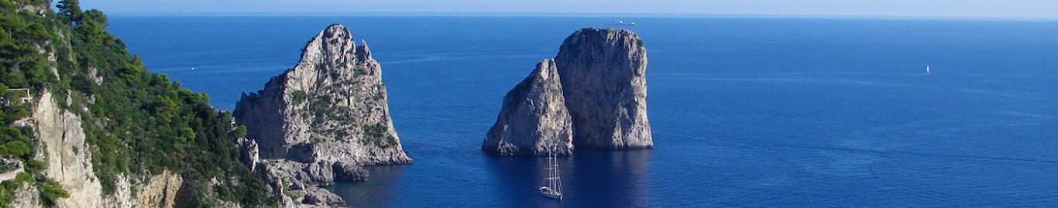

CLUB ALPINO ITALIANO
PROGETTO SCUOLA
XXXIX Corso di Formazione
“Dal Vesuvio alla penisola sorrentina”
Natura, popolazione impatto ambientale e sviluppo sostenibile
Castellammare di Stabia (Napoli)
Penisola sorrentina
Parco Regionale dei Monti Lattari
Mercoledì 30 ottobre – Domenica 3 novembre 2019

Slide 2
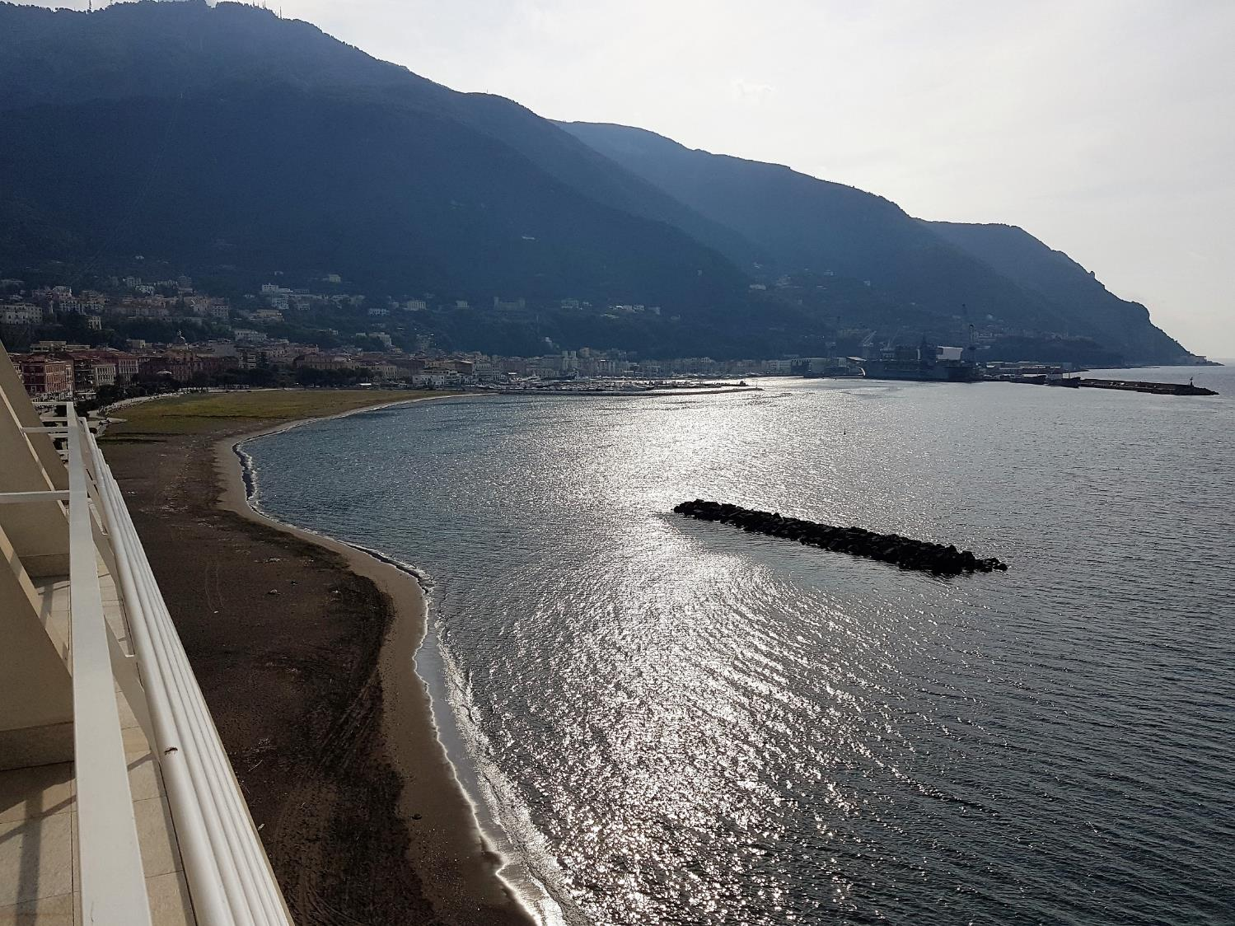
CASTELLAM-MARE DI STABIA
Terrazze Hotel Miramare

Slide 3
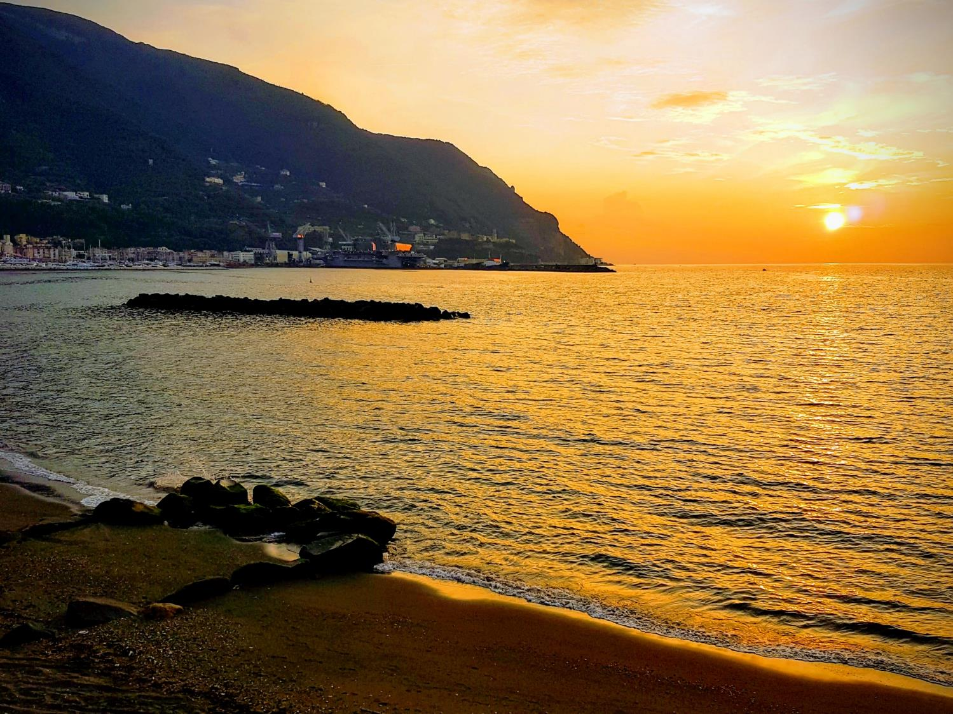

Slide 4
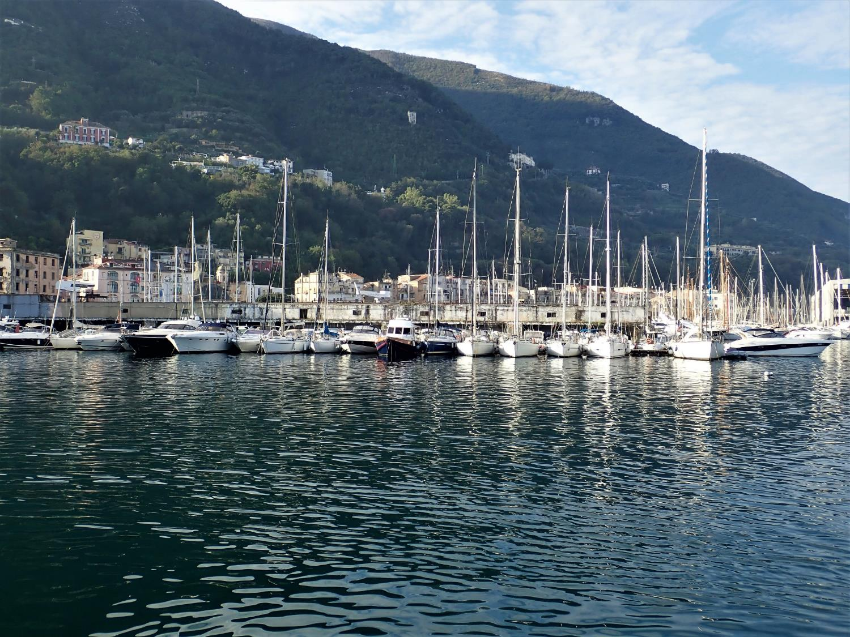

CASTELLAM-MARE DI STABIA
Porto turistico

Slide 5
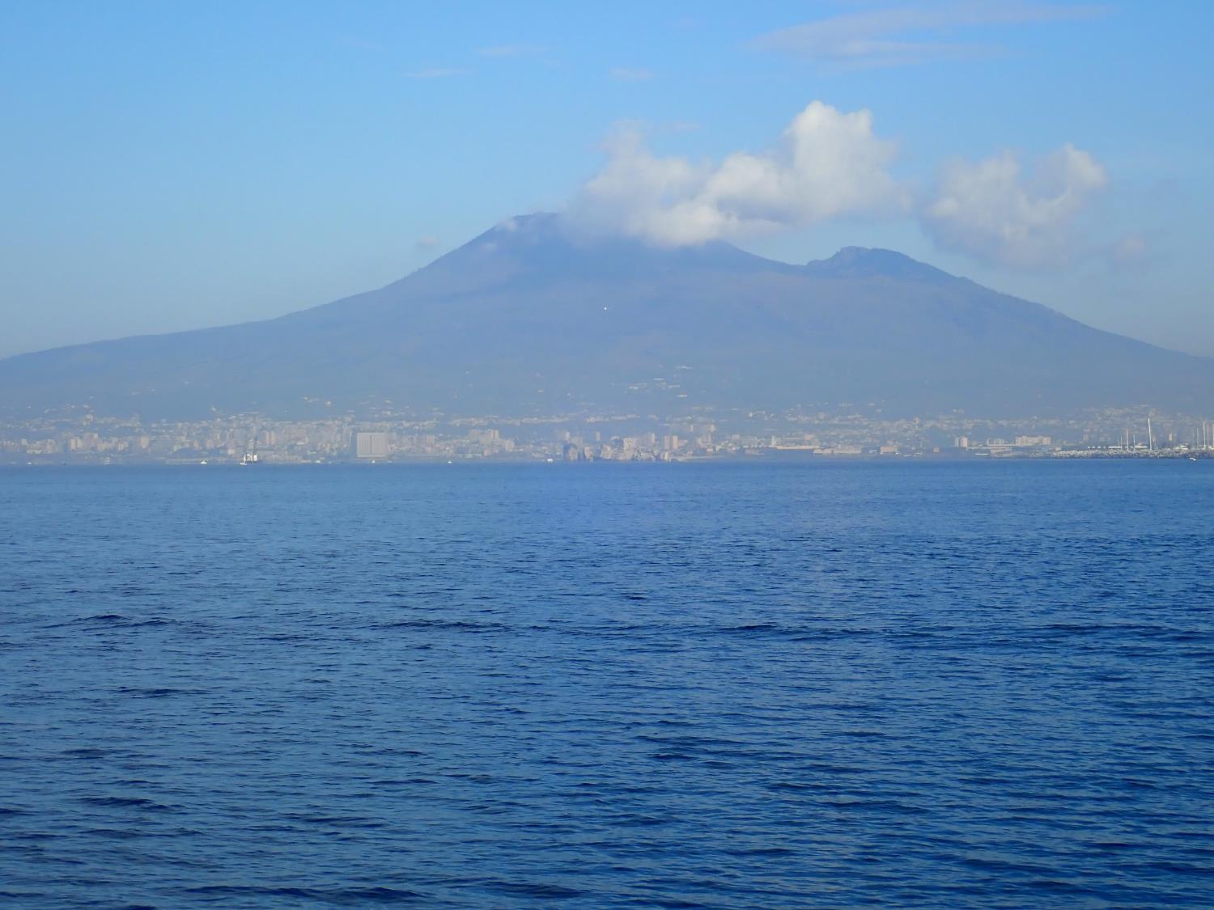

Slide 6
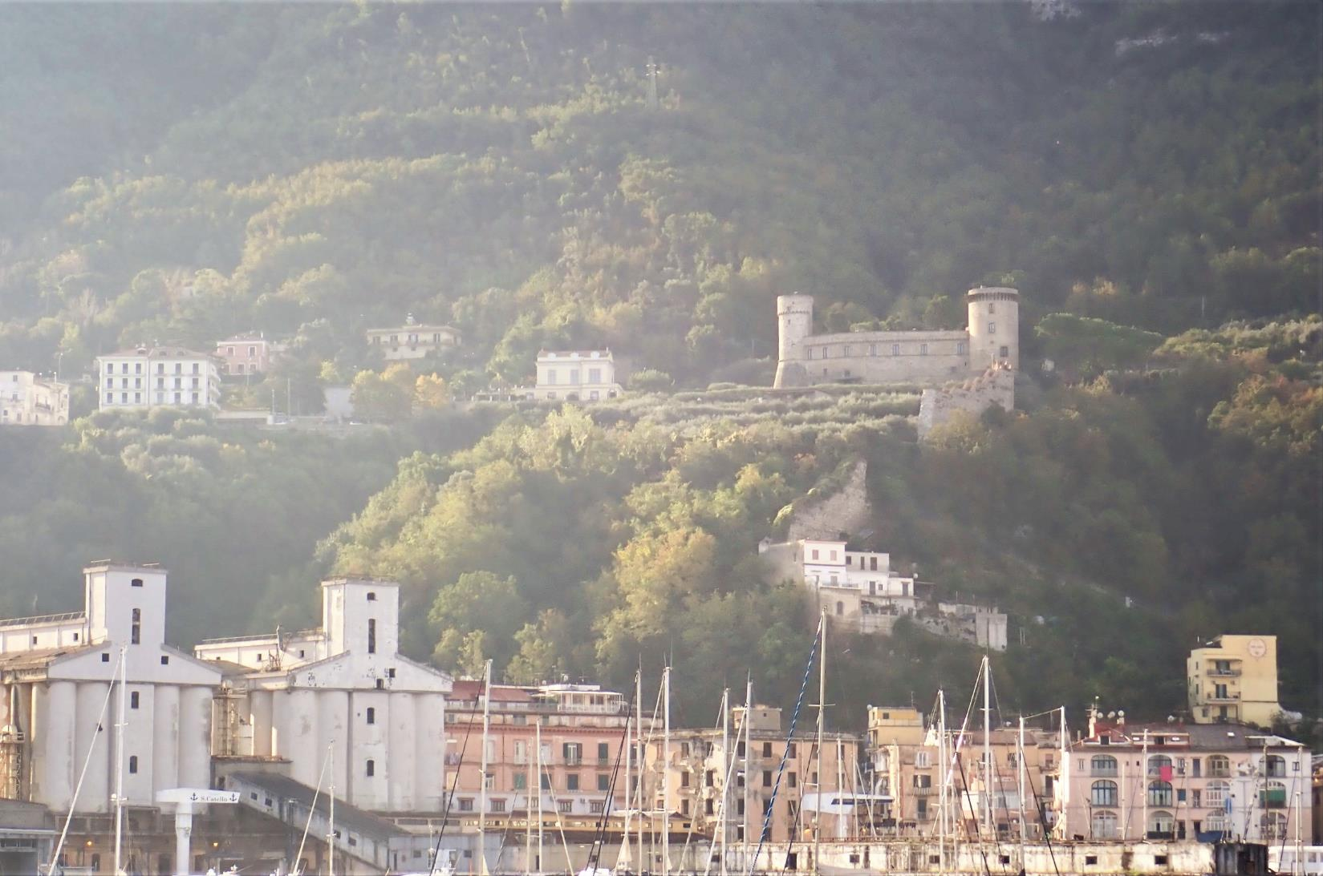
XXXIX corso nazionale di formazione
per insegnanti
“Dal Vesuvio alla penisola sorrentina”
Castellammare di Stabia (Napoli)
Penisola sorrentina
Parco Regionale dei Monti Lattari
Mercoledì 30 ottobre – Domenica 3 novembre 2019

Slide 7
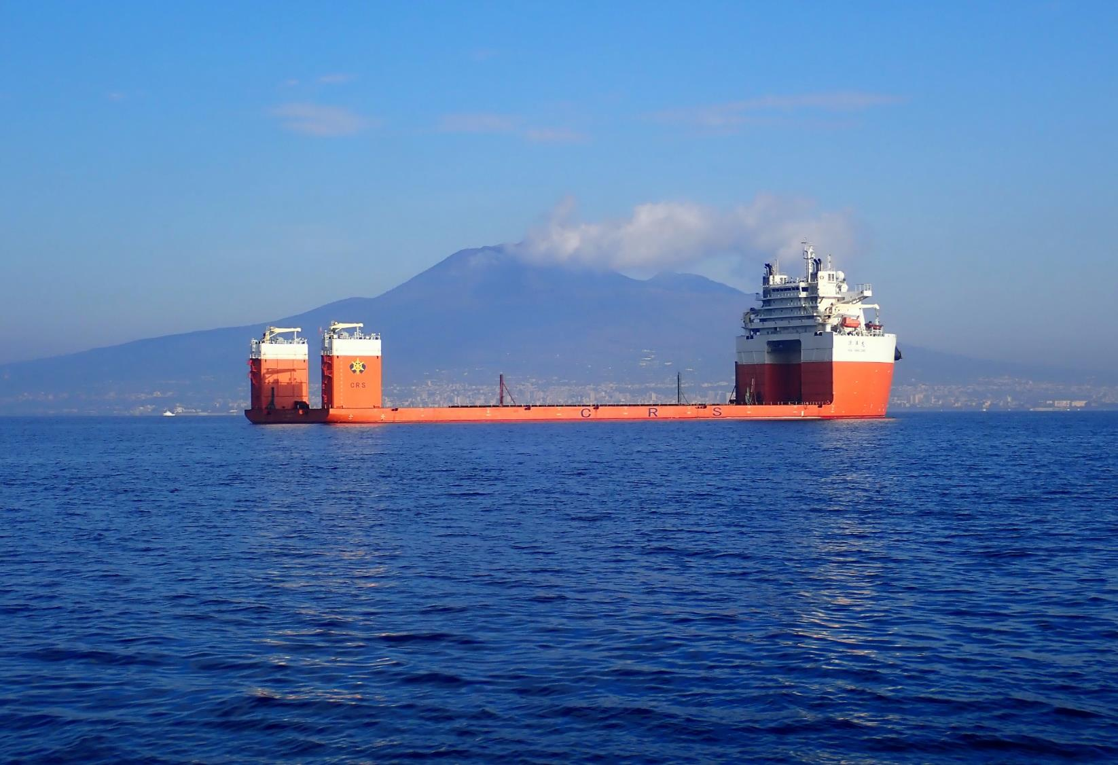

Slide 8
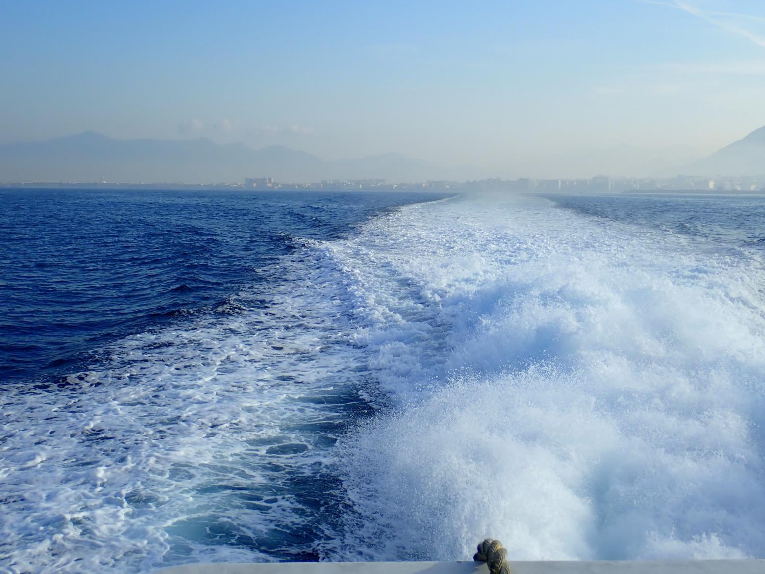
CASTELLAM-MARE DI STABIA
Aliscafo per Capri

Slide 9
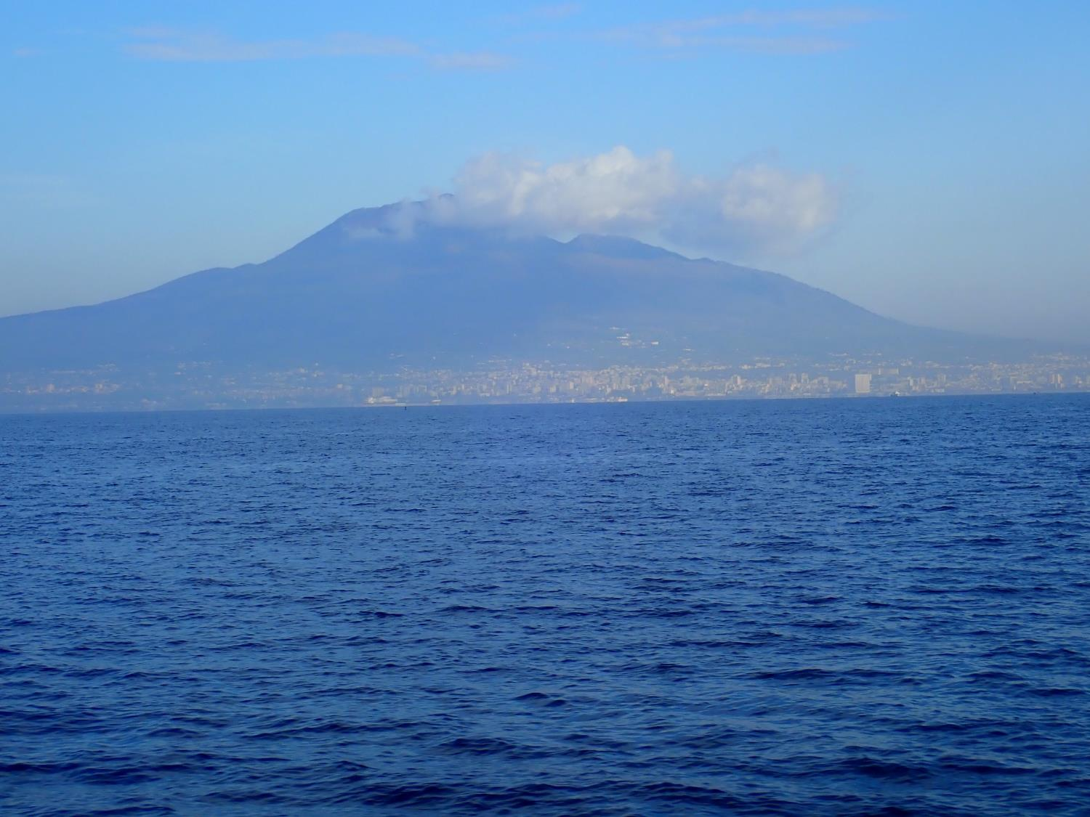

Slide 10
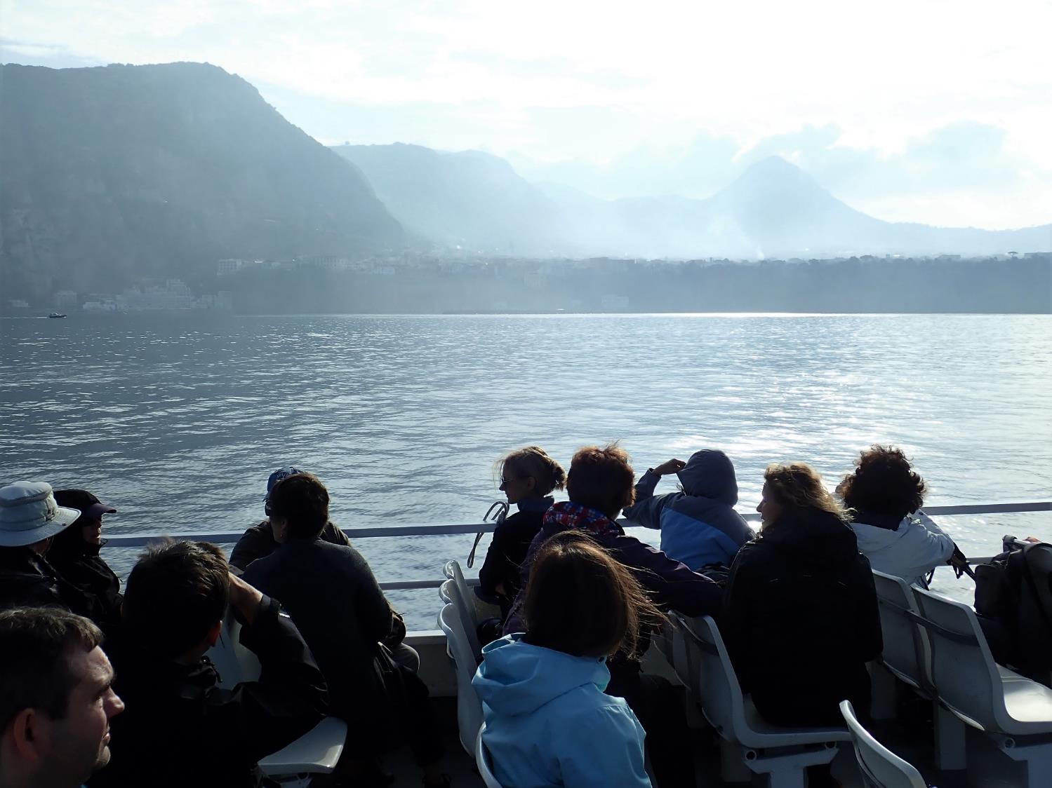

Slide 11
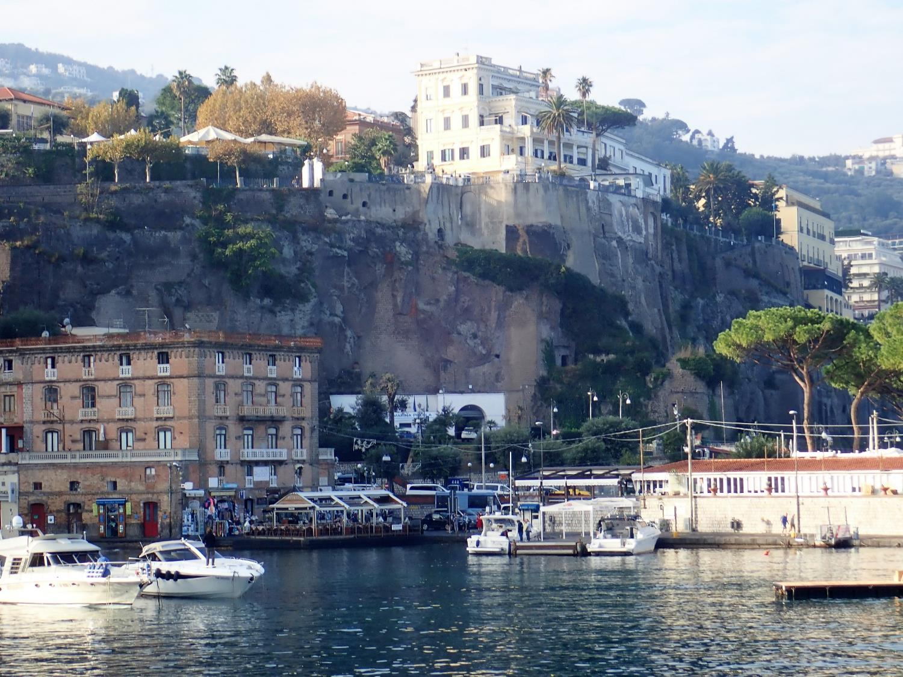
SORRENTO
Porto turistico

Slide 12
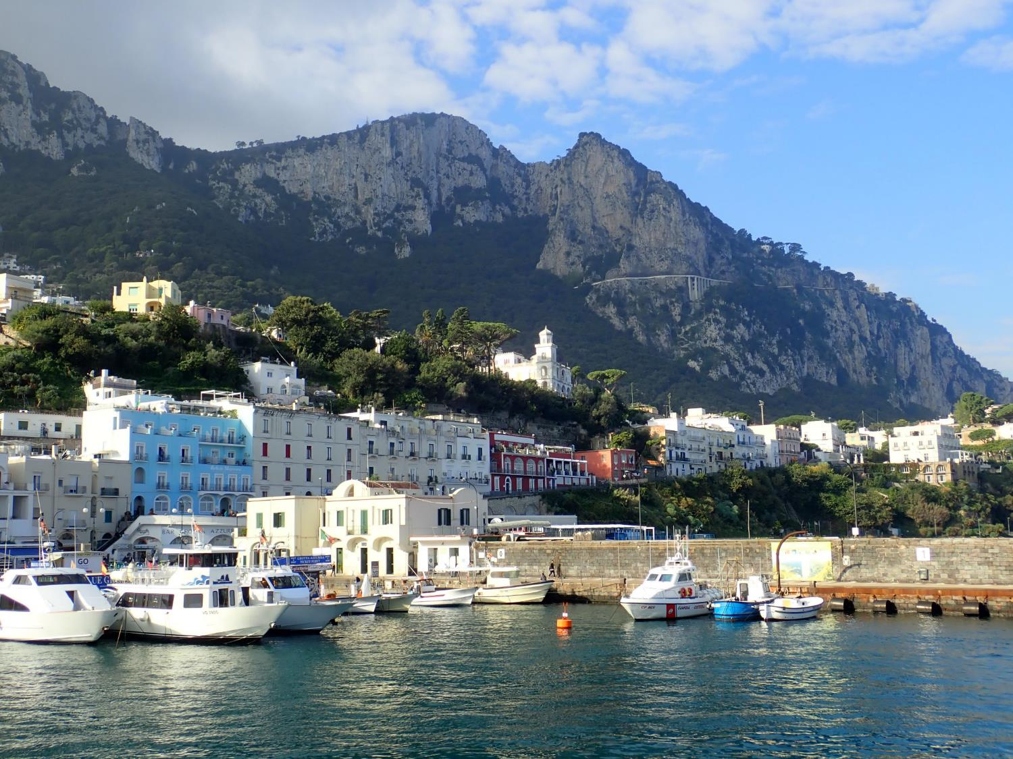
CAPRI
Porto turistico

Slide 13
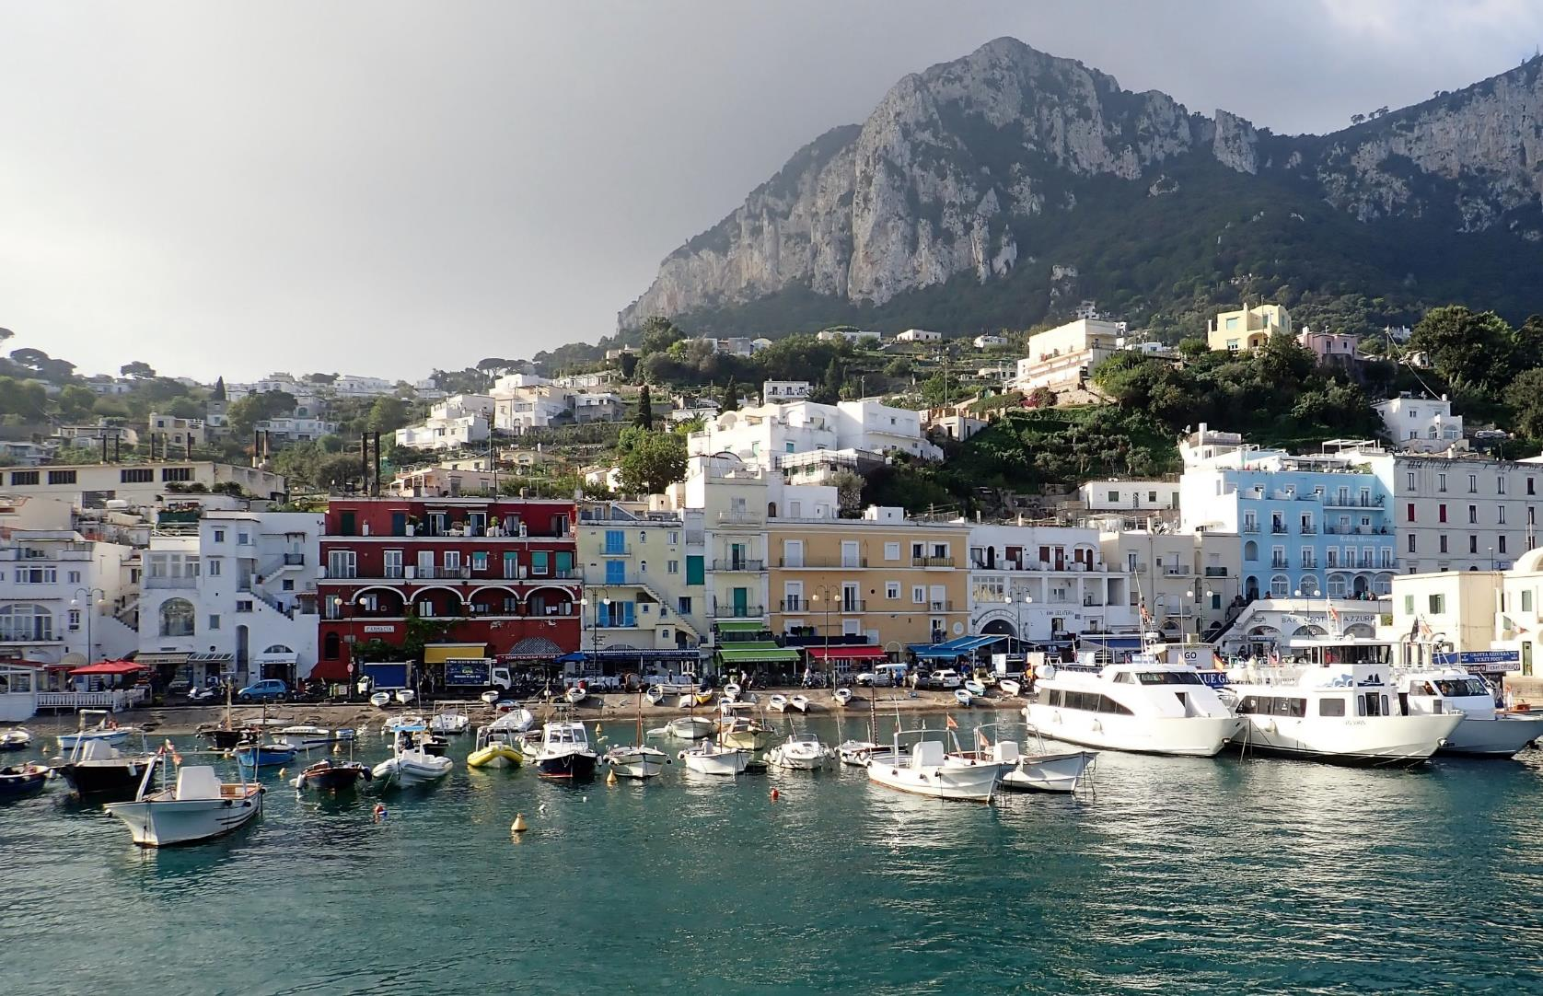
XXXIX corso nazionale di formazione
per insegnanti
“Dal Vesuvio alla penisola sorrentina”
Castellammare di Stabia (Napoli)
Penisola sorrentina
Parco Regionale dei Monti Lattari
Mercoledì 30 ottobre – Domenica 3 novembre 2019

Slide 14
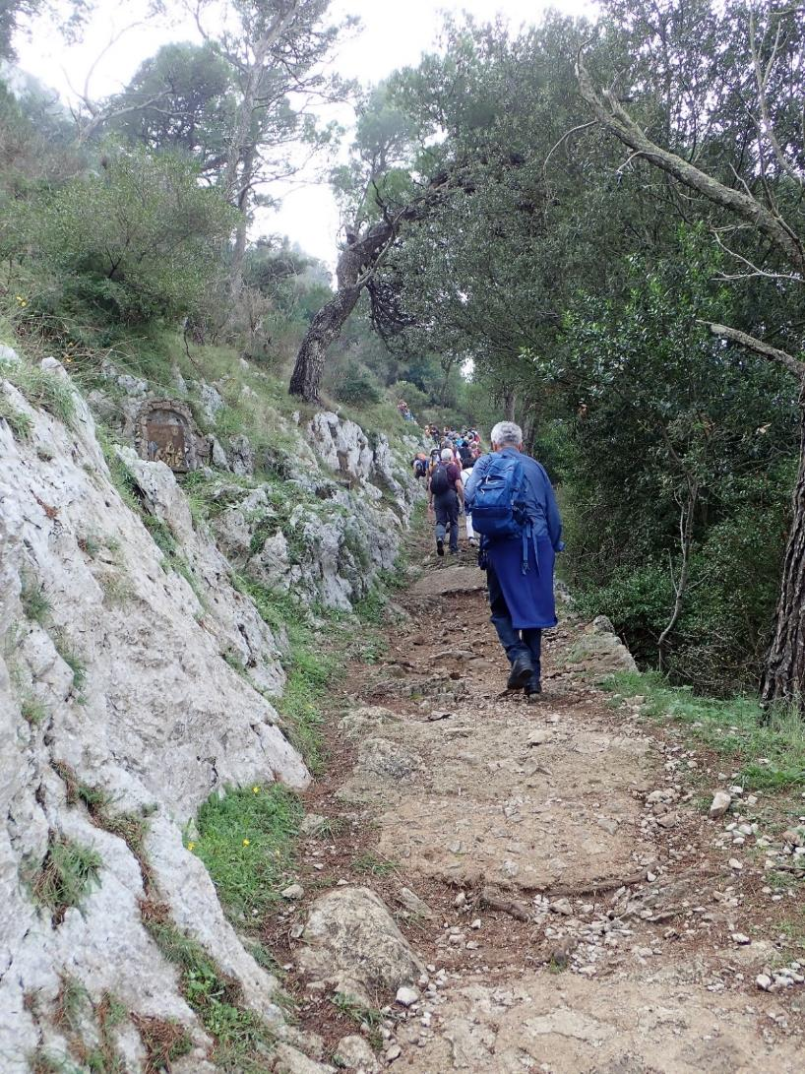
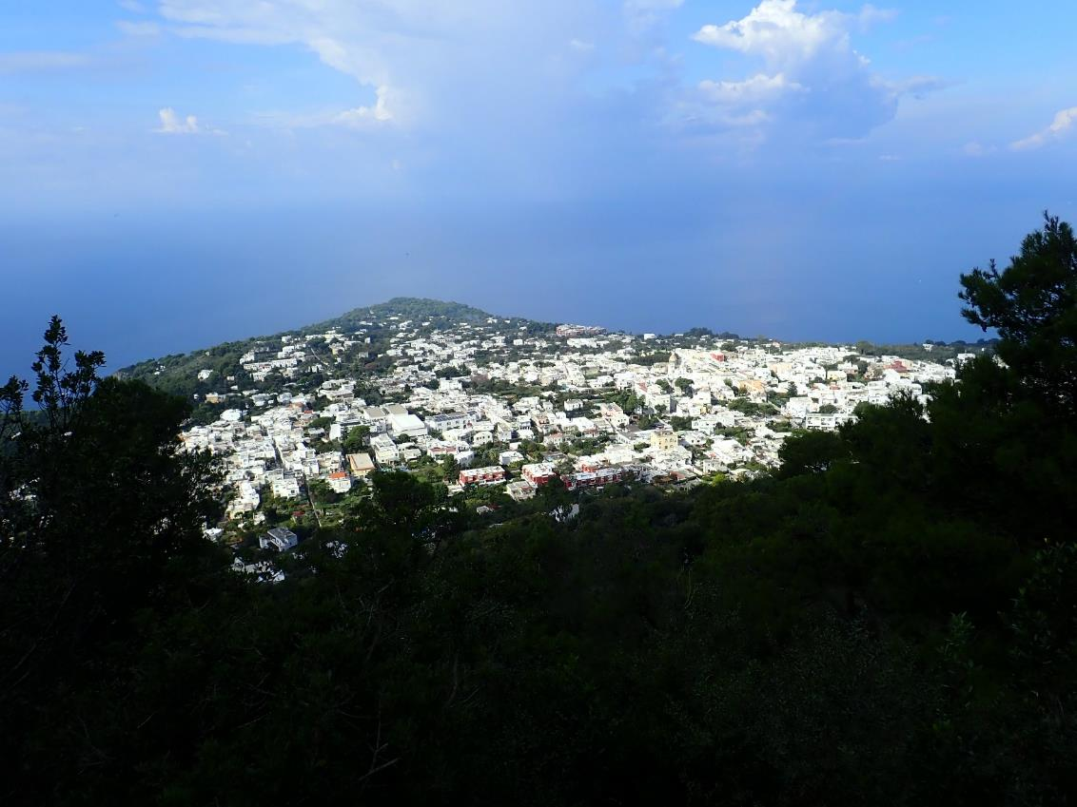

Slide 15
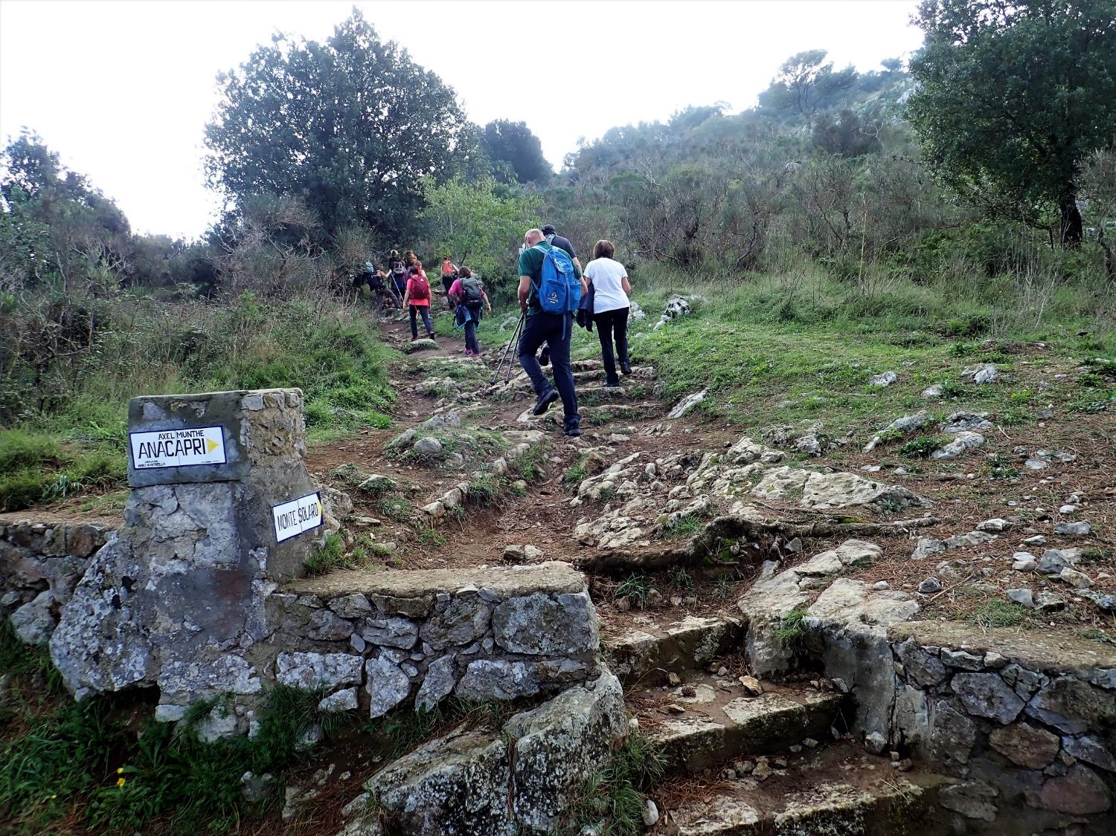
ANACAPRI
Percorso escursionistico-paesaggistico con salita al Monte Solaro, 589 m

Slide 16
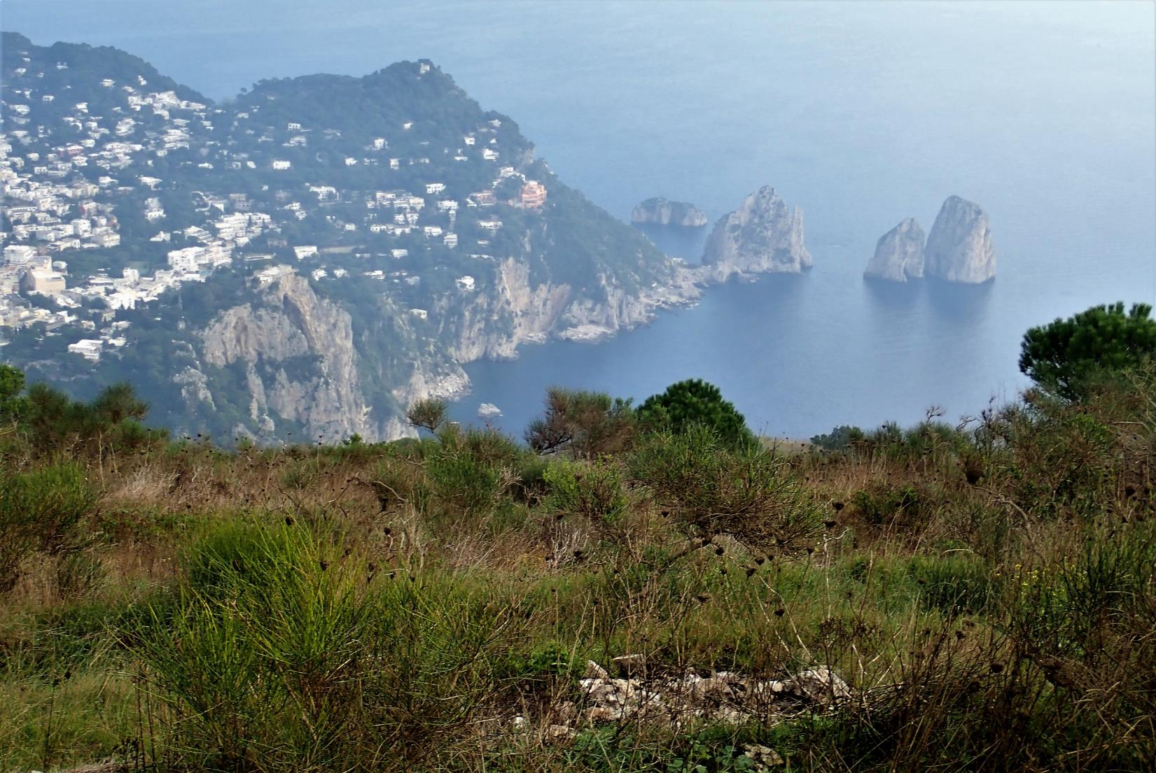

Slide 17
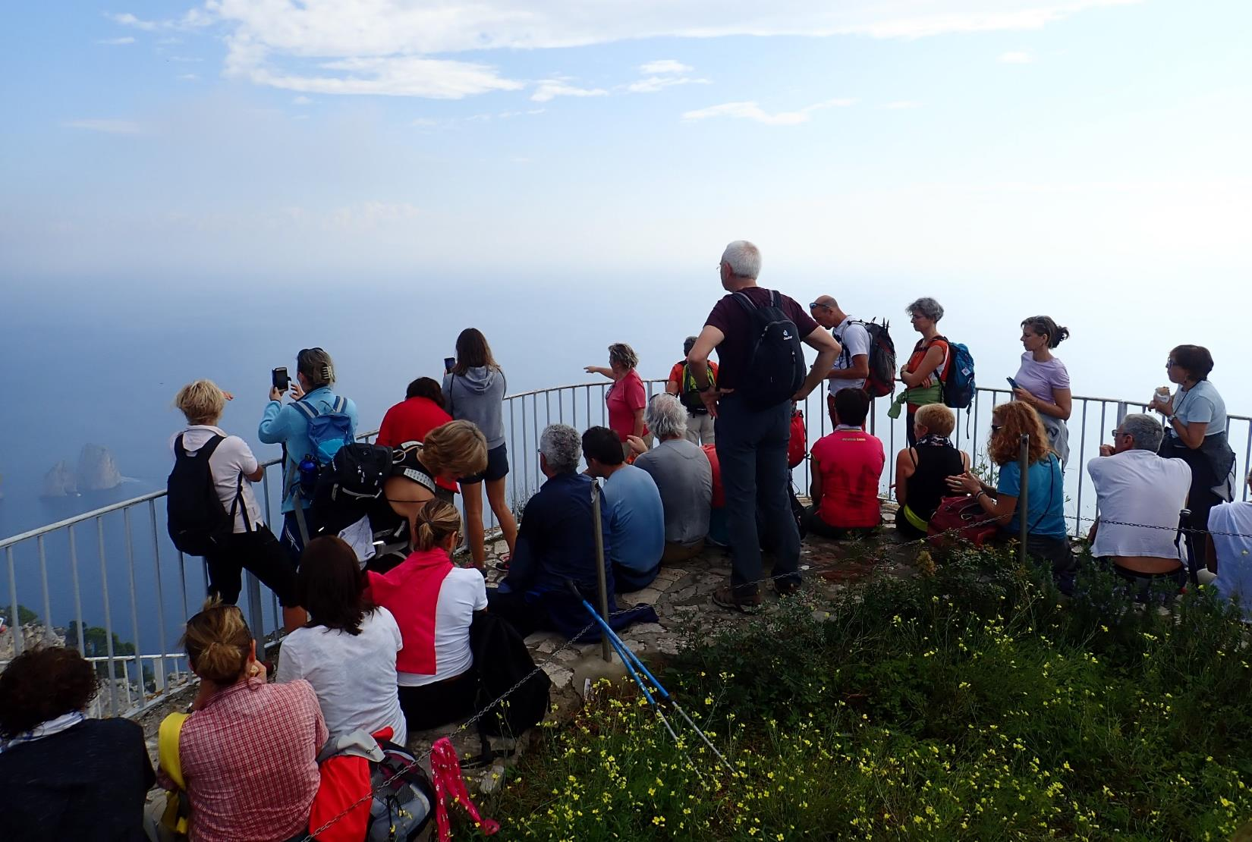
ANACAPRI
Percorso escursionistico-paesaggistico con salita al Monte Solaro, 589 m

Slide 18
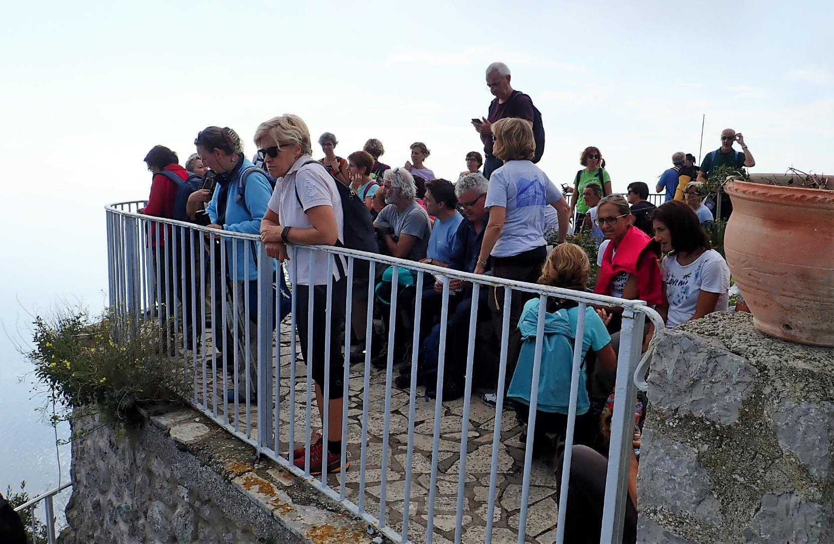

Slide 19
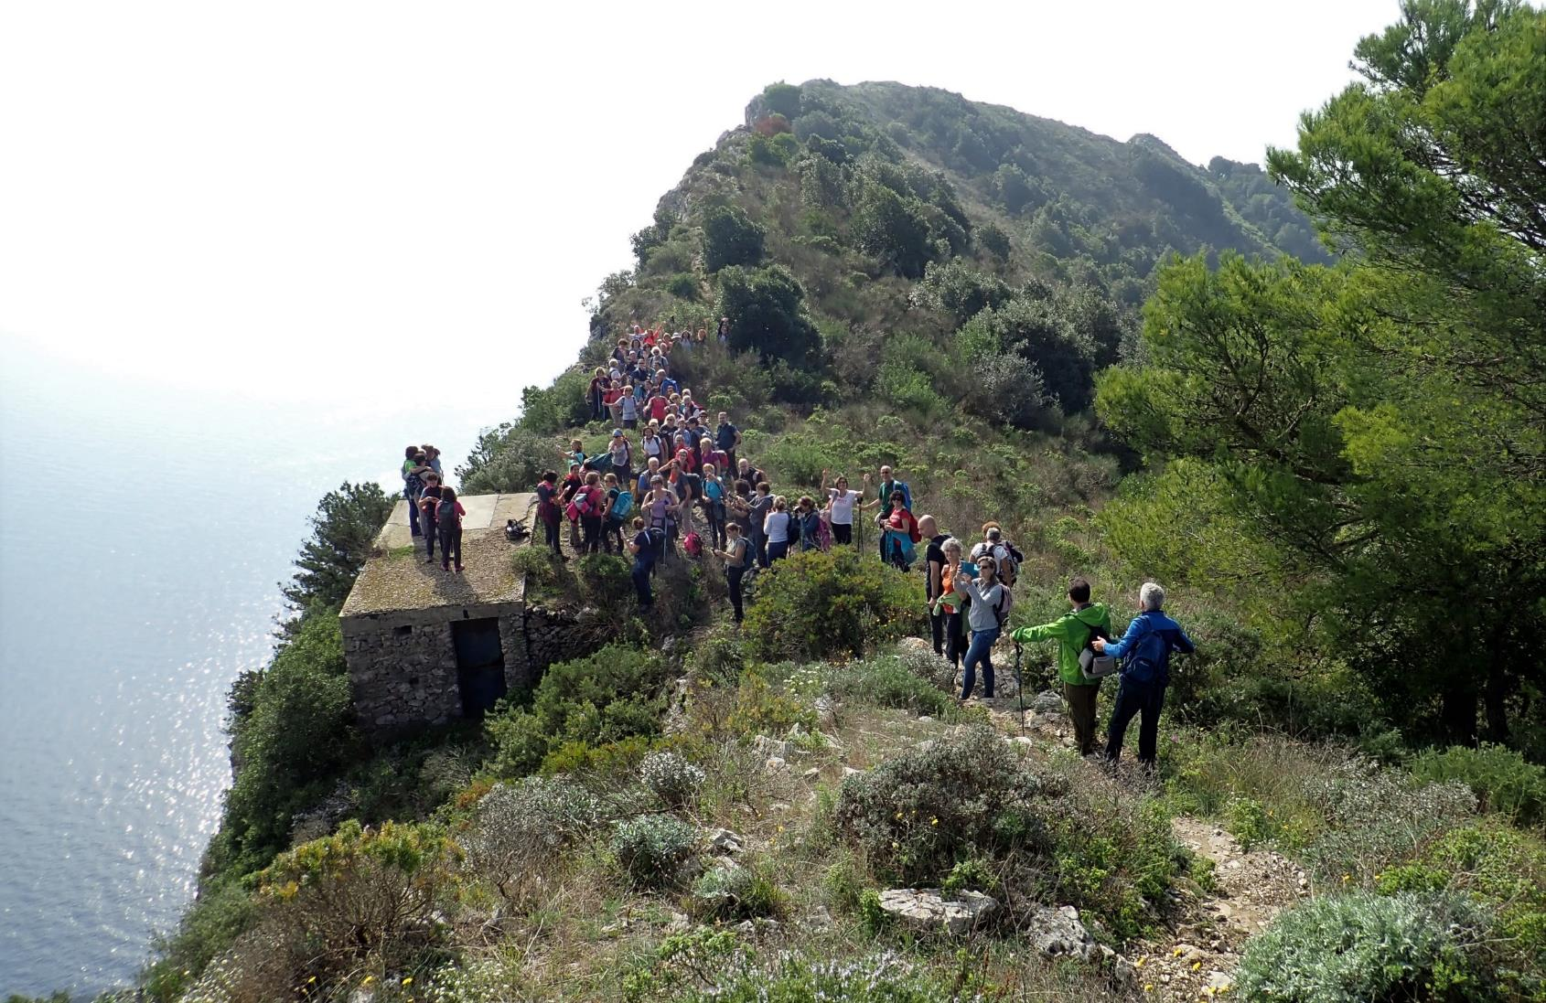
ANACAPRI
Percorso escursionistico-paesaggistico del Monte Solaro, discesa per le creste fino al belvedere della Migliera – Faro di Punta Carena

Slide 20
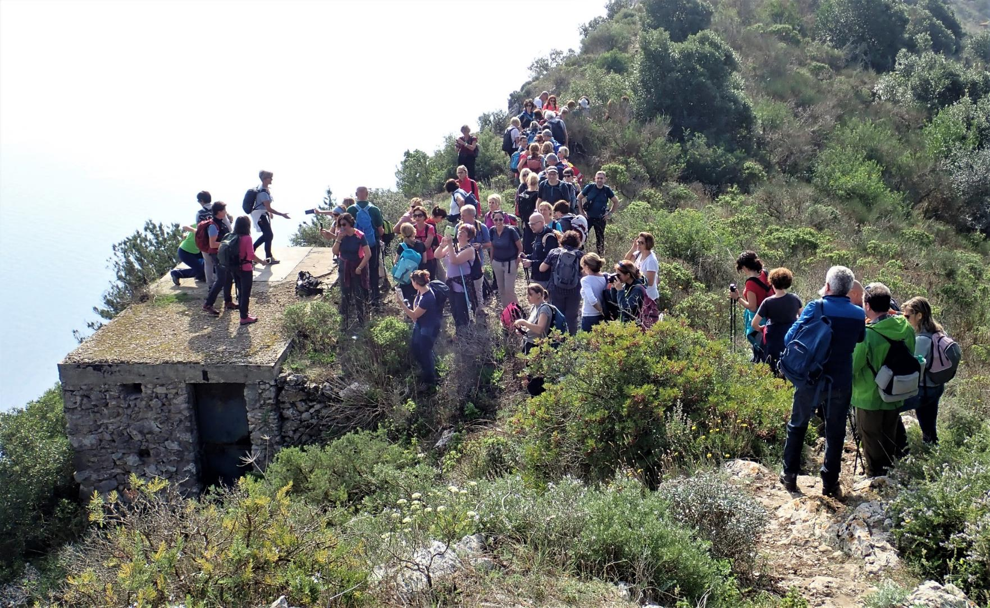

Slide 21
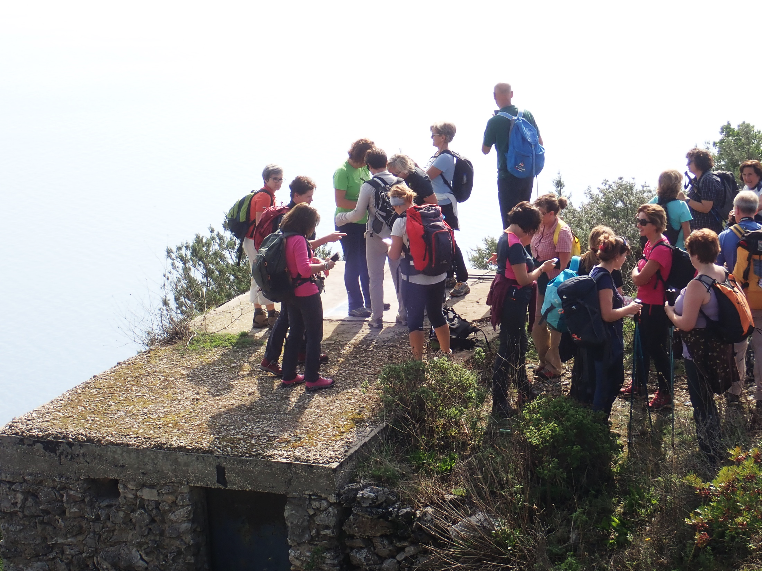
XXXIX corso nazionale di formazione
per insegnanti
“Dal Vesuvio alla penisola sorrentina”
Castellammare di Stabia (Napoli)
Penisola sorrentina
Parco Regionale dei Monti Lattari
Mercoledì 30 ottobre – Domenica 3 novembre 2019

Slide 22
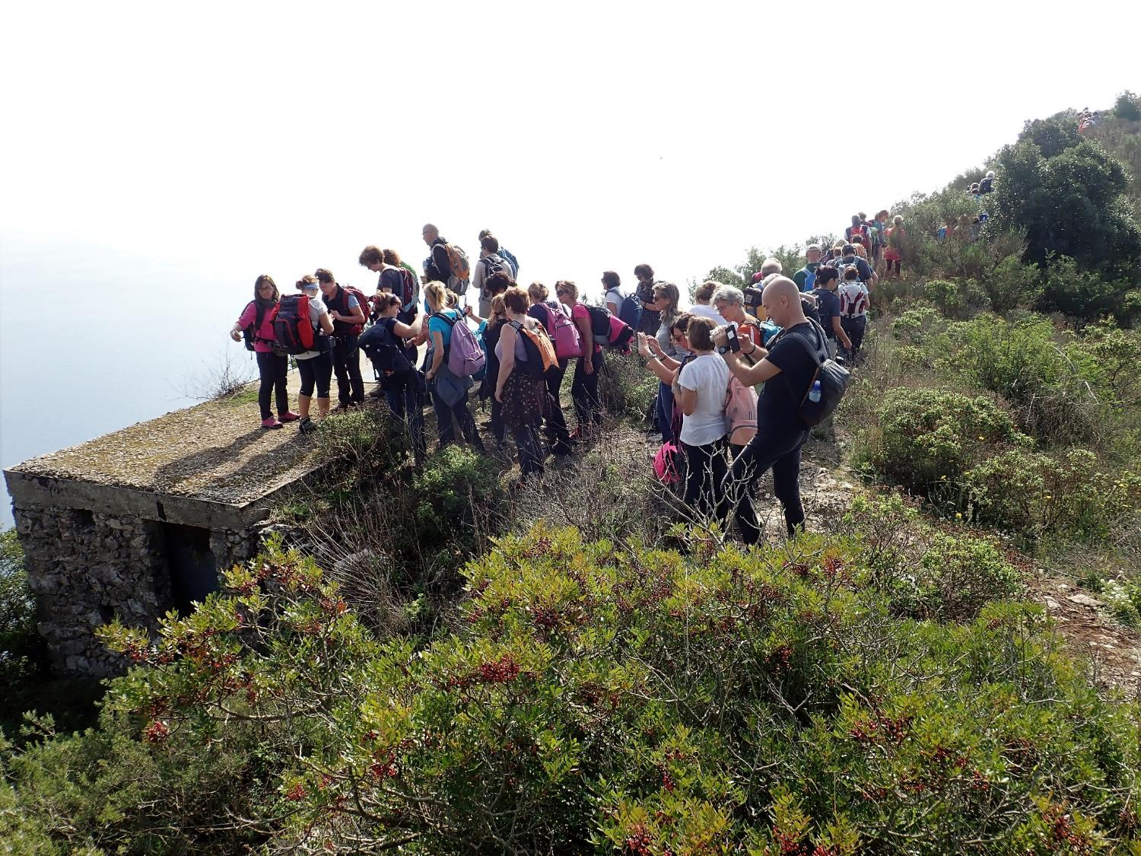

Slide 23
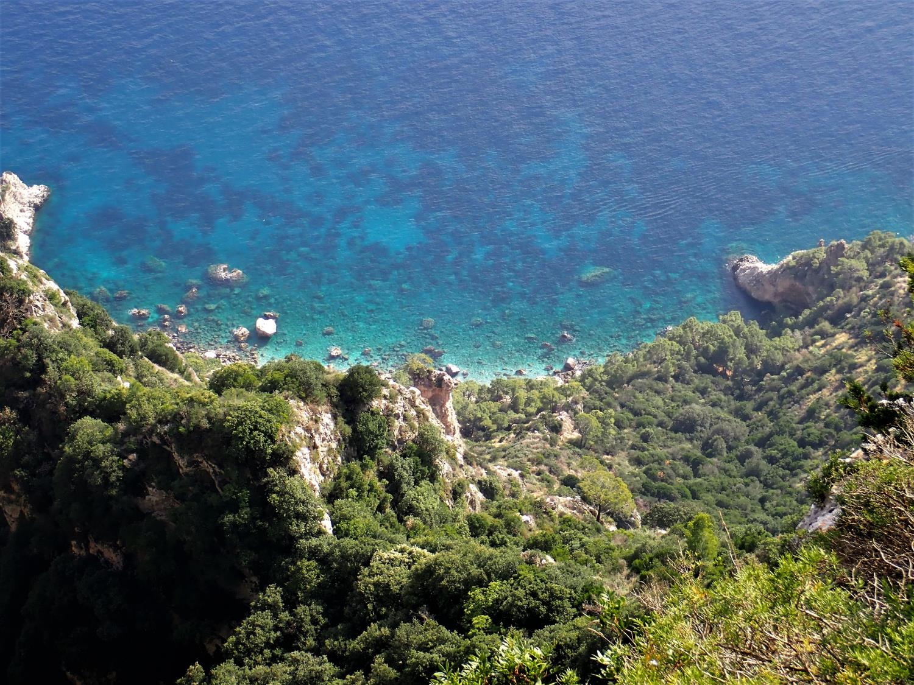

Slide 24
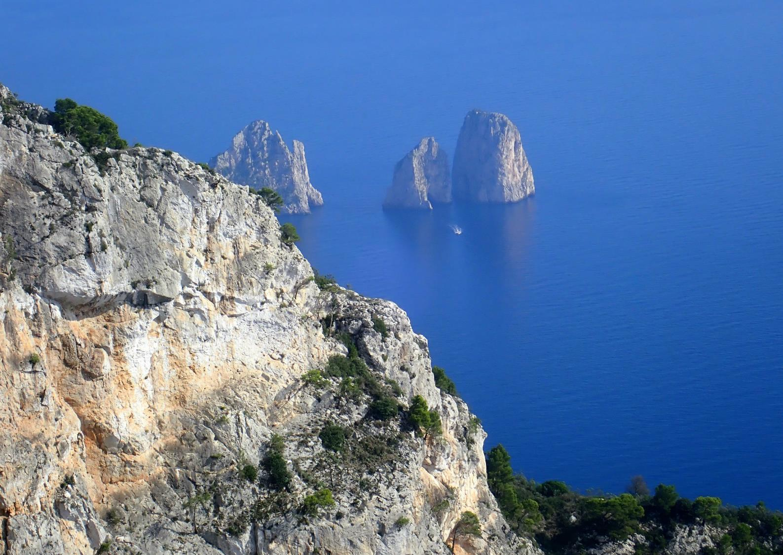
ANACAPRI
Percorso escursionistico-paesaggistico del Monte Solaro, discesa per le creste fino al belvedere della Migliera – Faro di Punta Carena

Slide 25
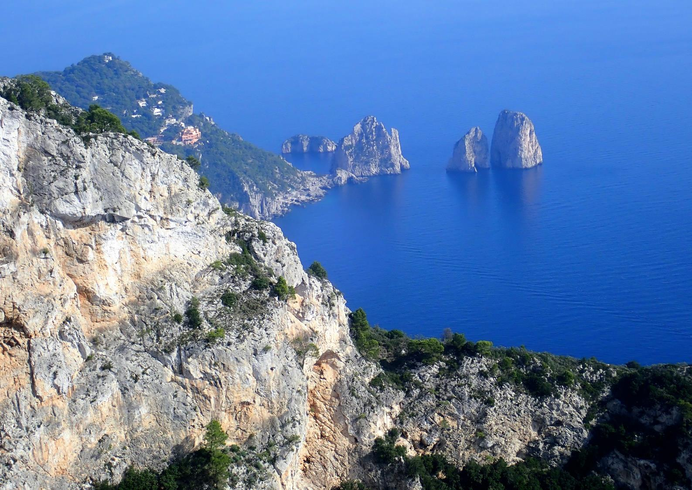

Slide 26
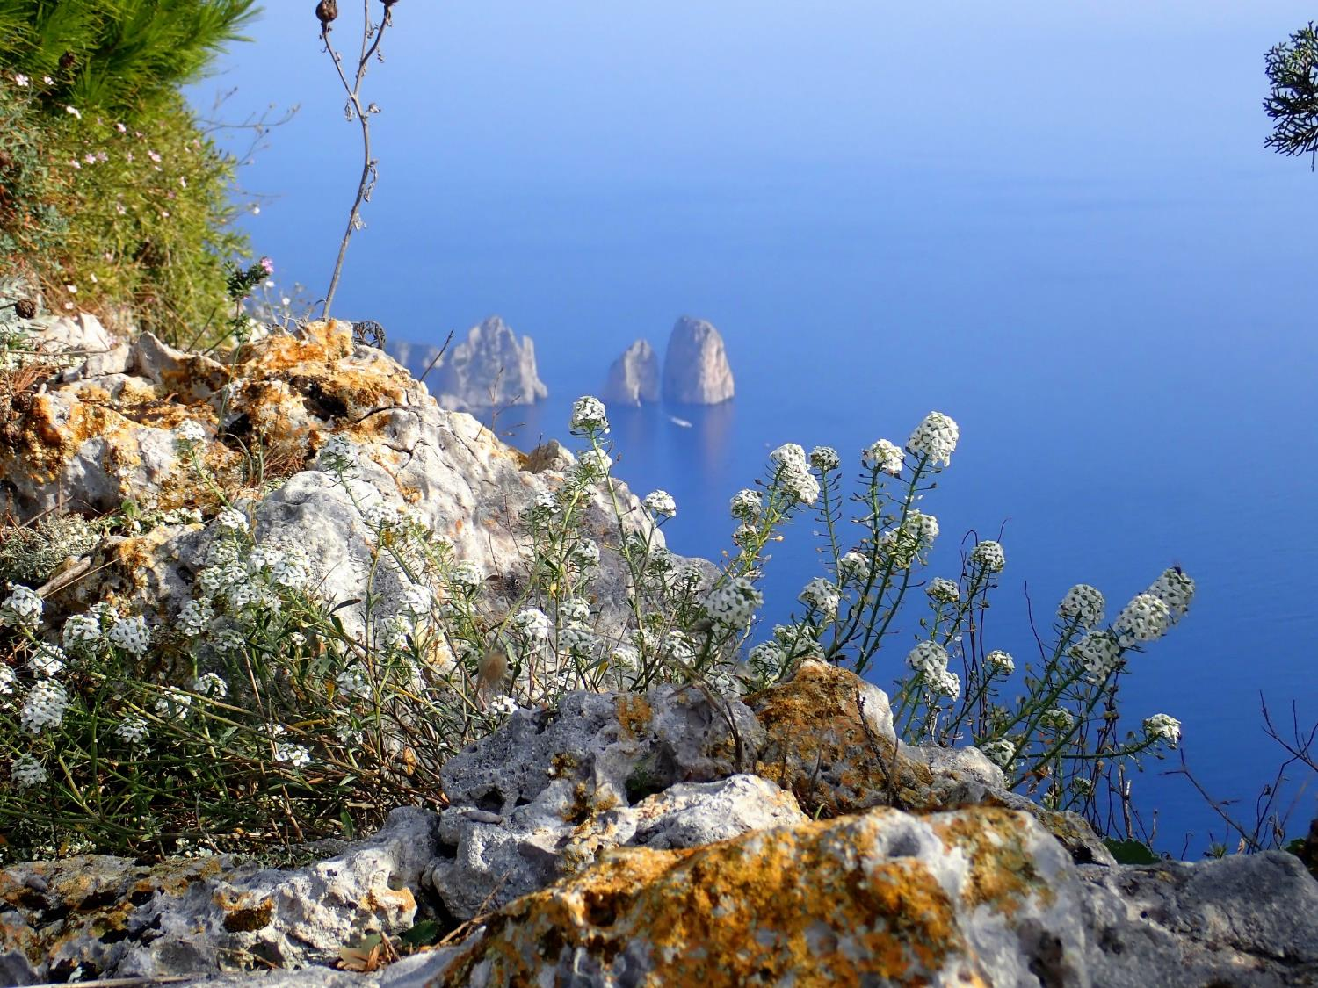

Slide 27
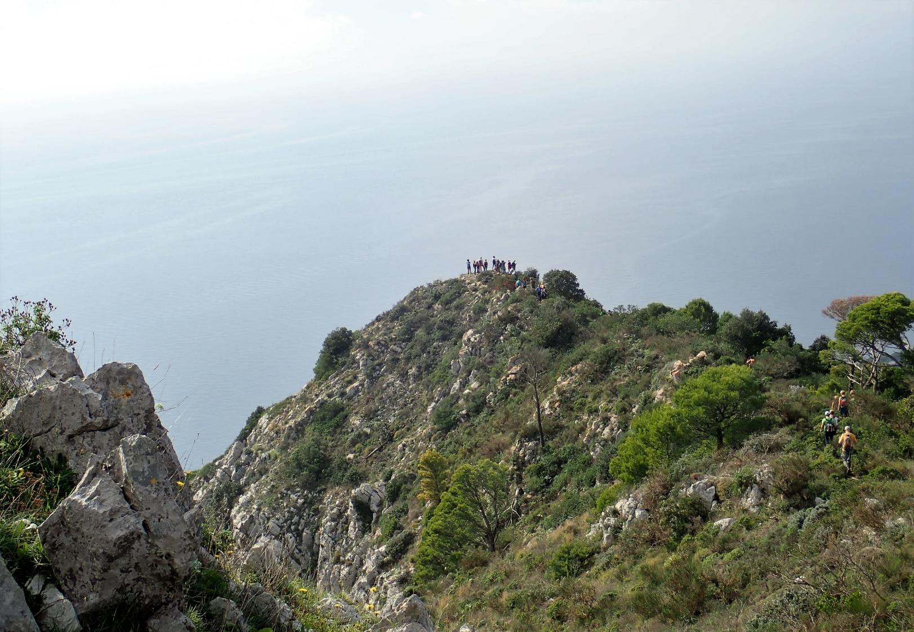

Slide 28
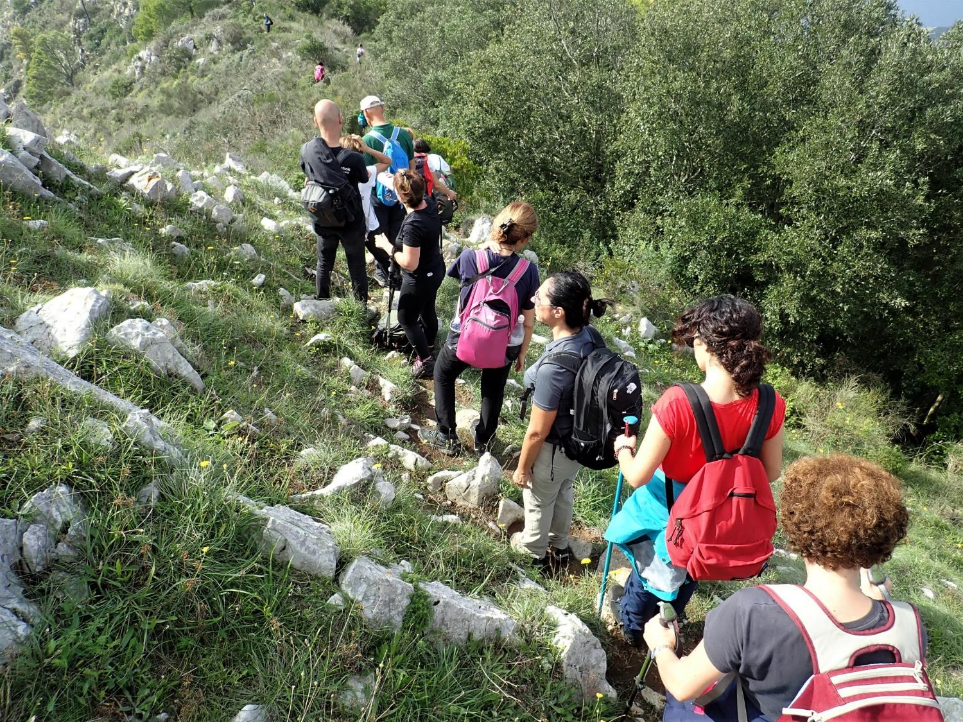
ANACAPRI
Percorso escursionistico-paesaggistico del Monte Solaro, discesa per le creste fino al belvedere della Migliera – Faro di Punta Carena

Slide 29
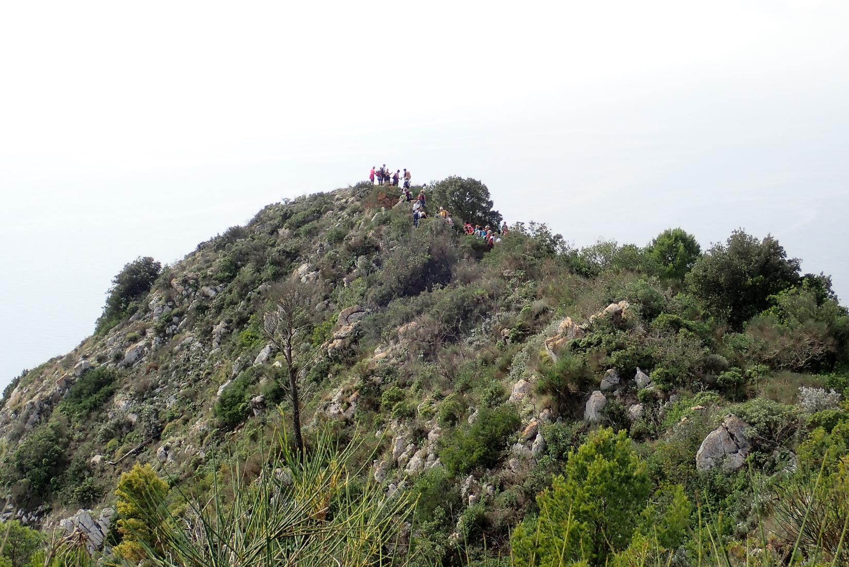

Slide 30
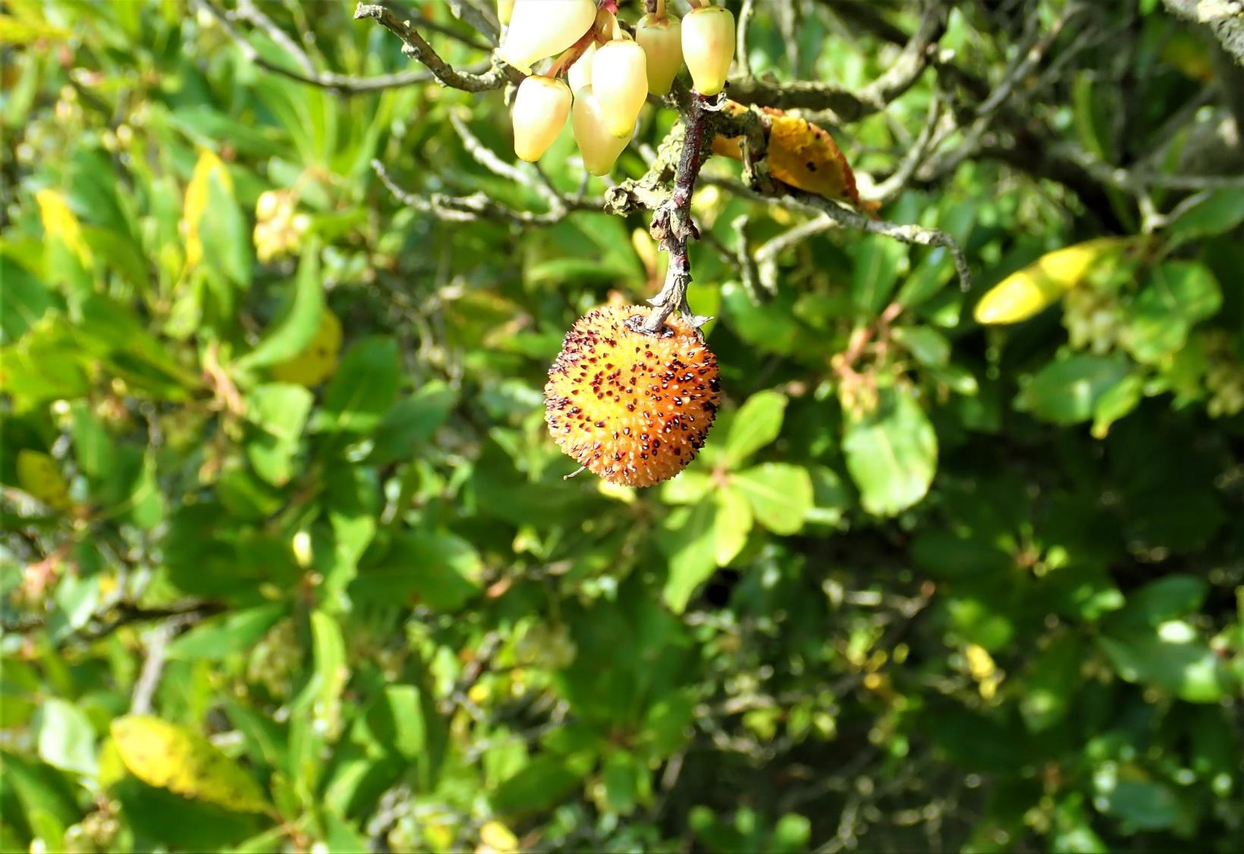

Slide 31
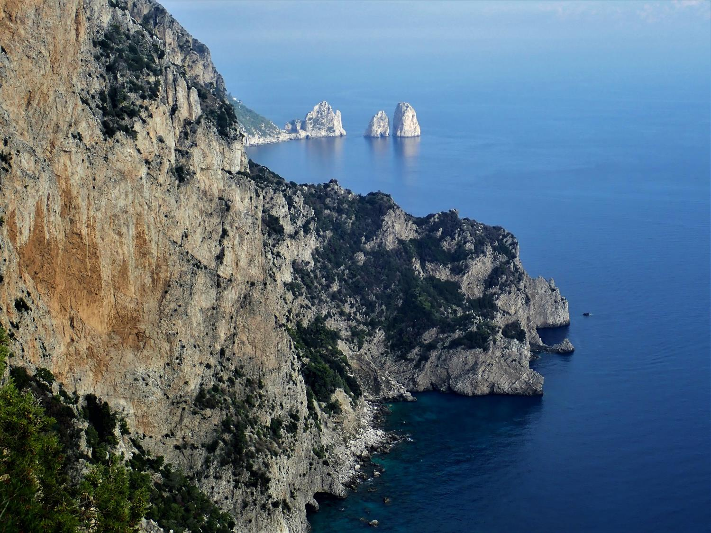
ANACAPRI
Percorso escursionistico-paesaggistico del Monte Solaro, discesa per le creste fino al belvedere della Migliera – Faro di Punta Carena

Slide 32
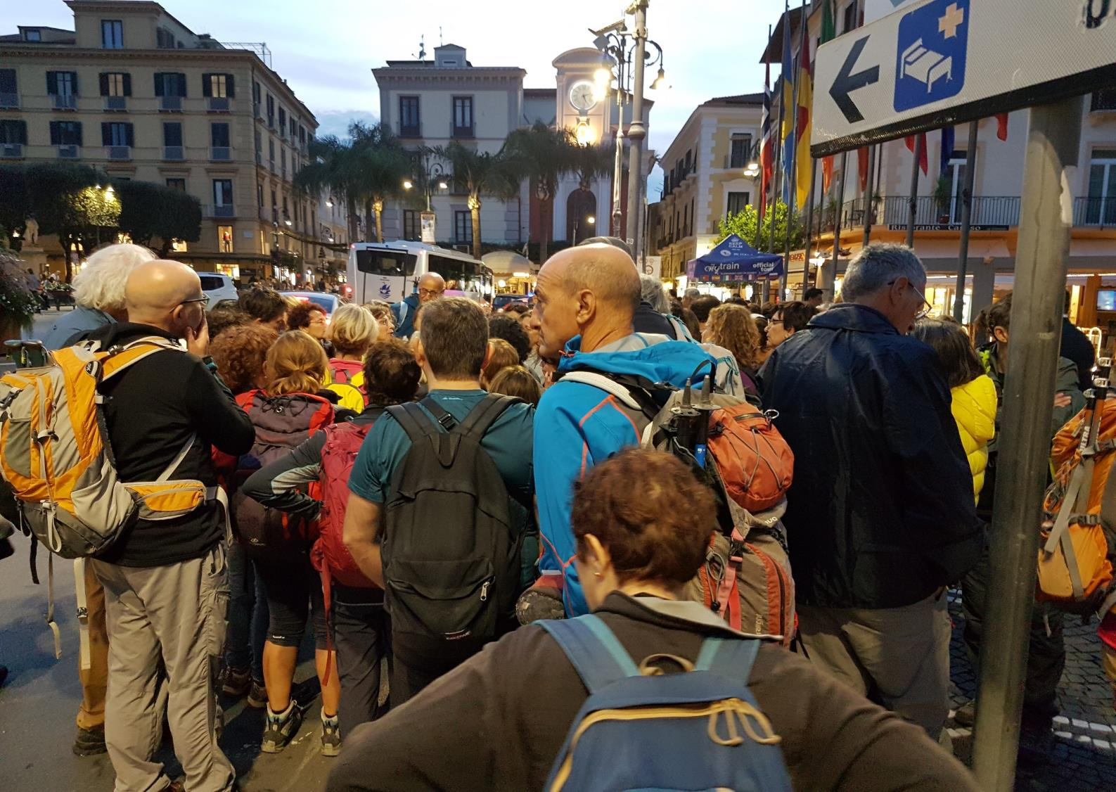
SORRENTO
Centro storico

Slide 33
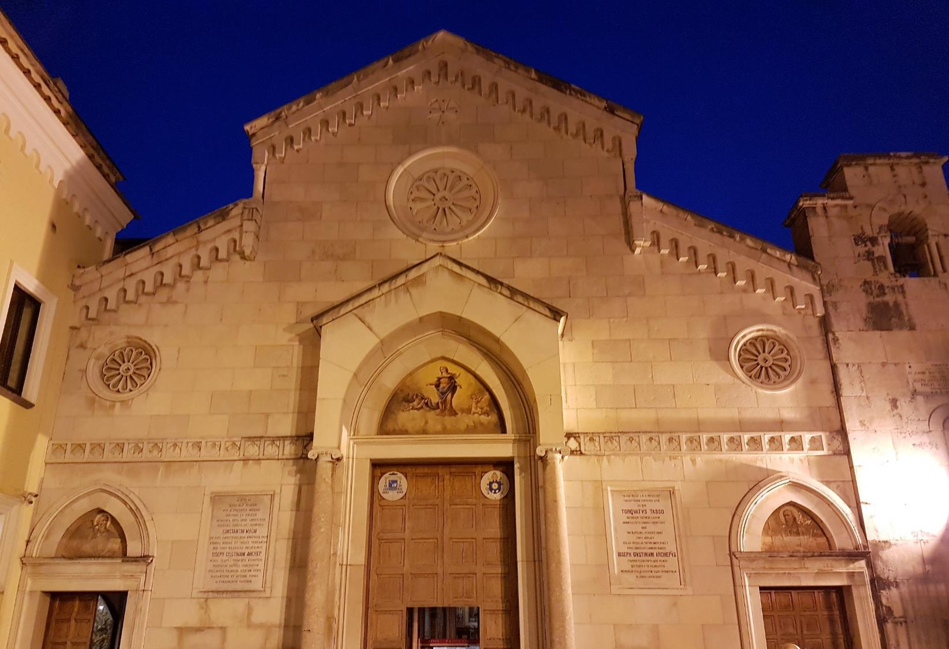

Slide 34
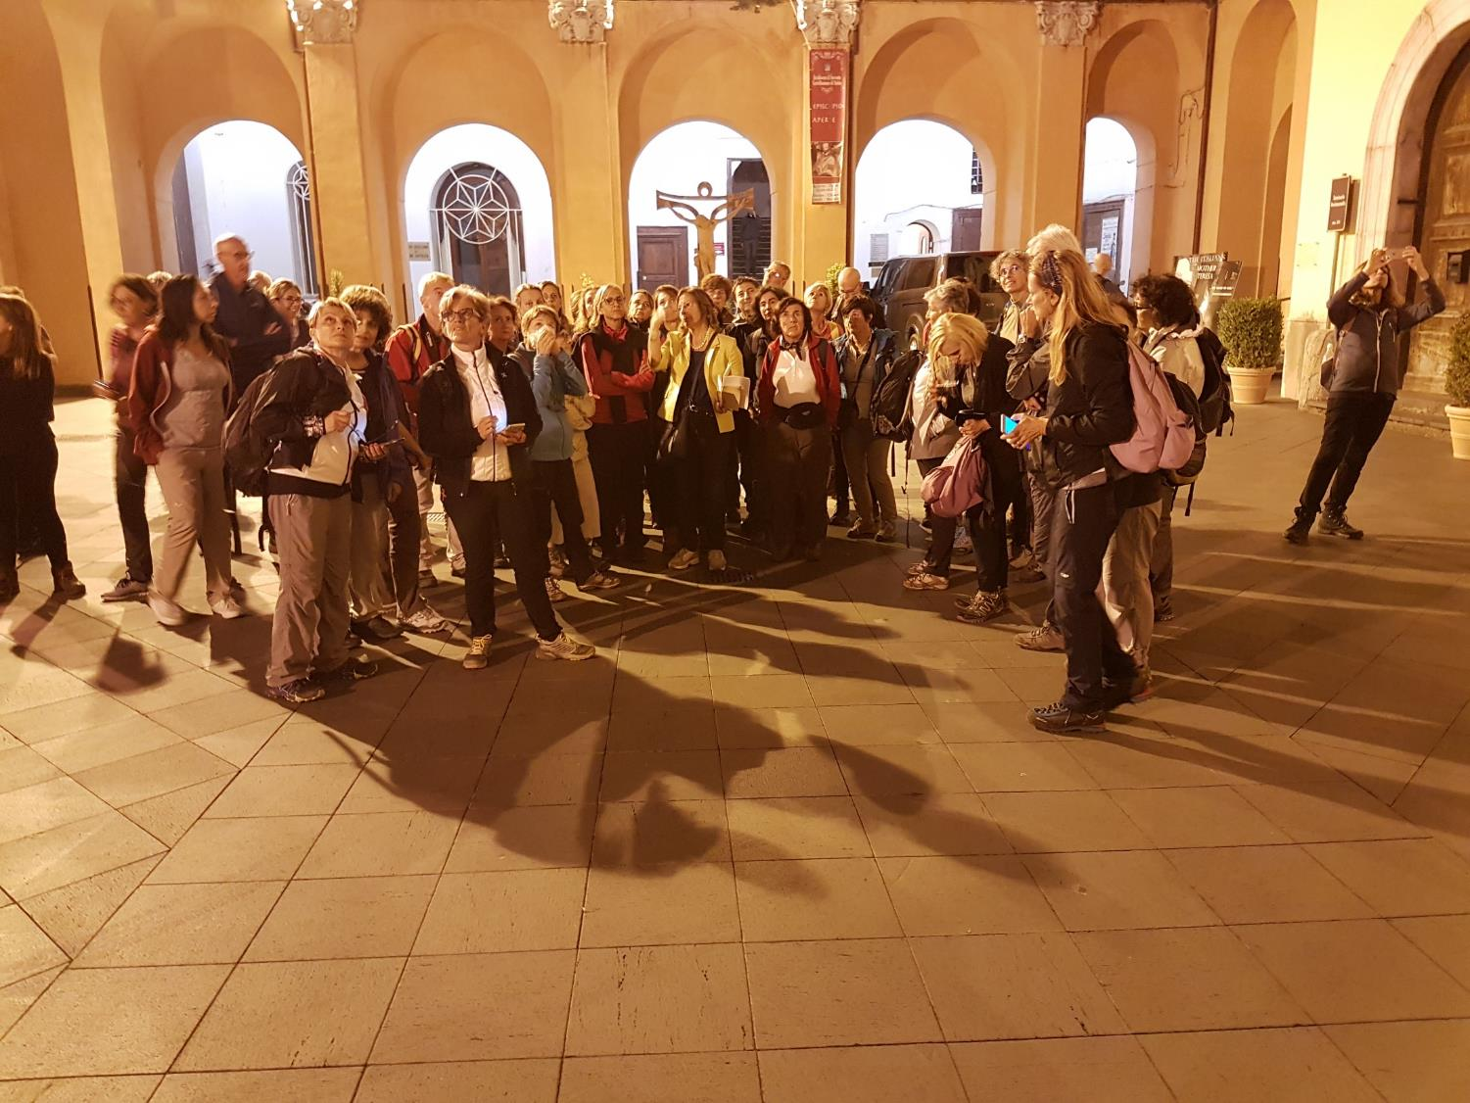
SORRENTO
Cattedrale dei Santi Filippo e Giacomo

Slide 35
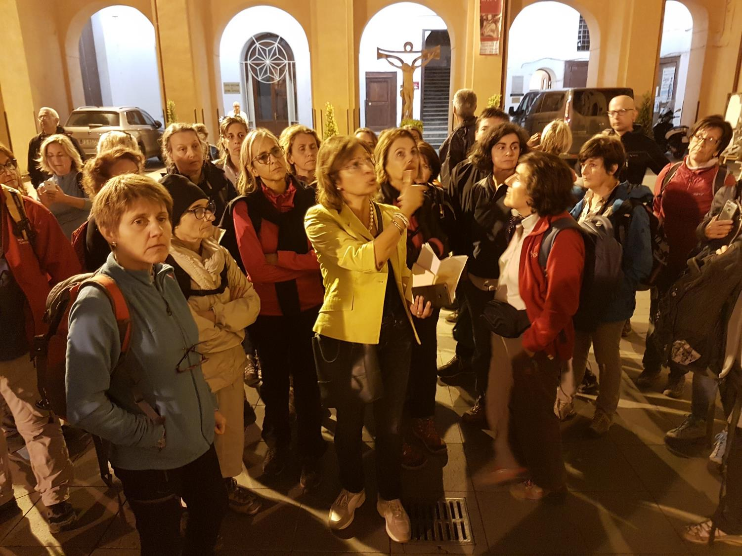

Slide 36
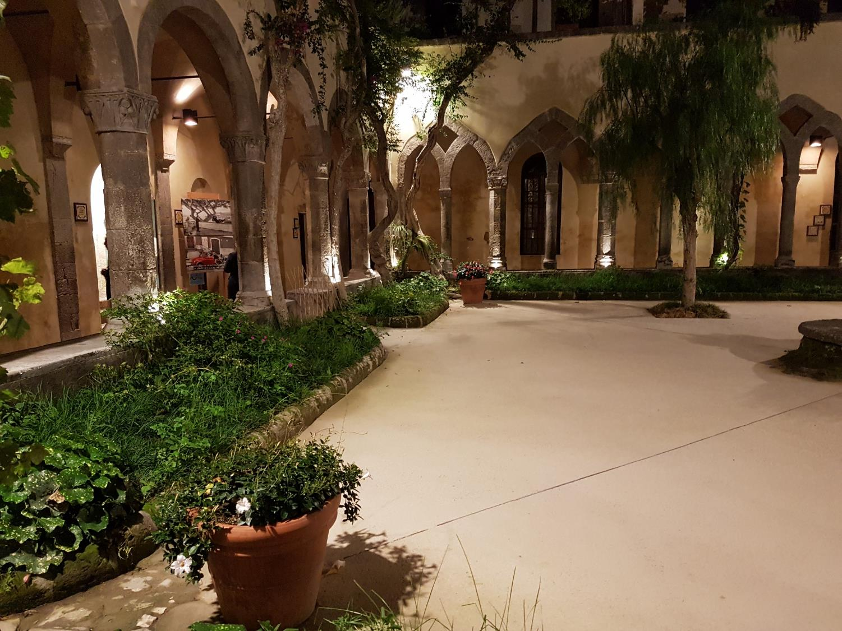
SORRENTO
Chiostro di San Francesco

Slide 37
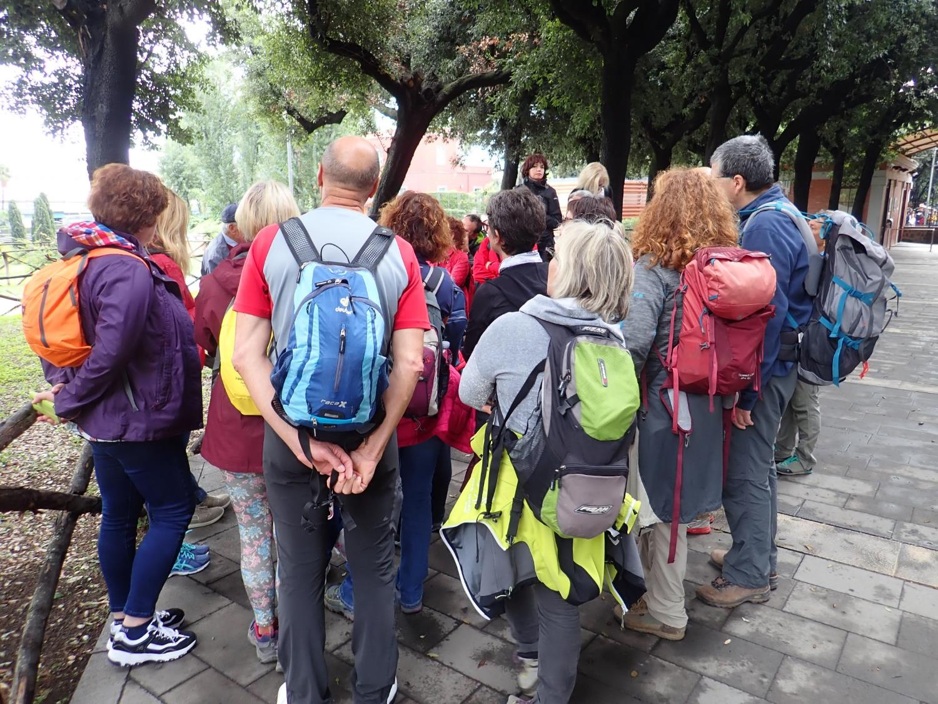
POMPEI
Scavi archeologici

Slide 38
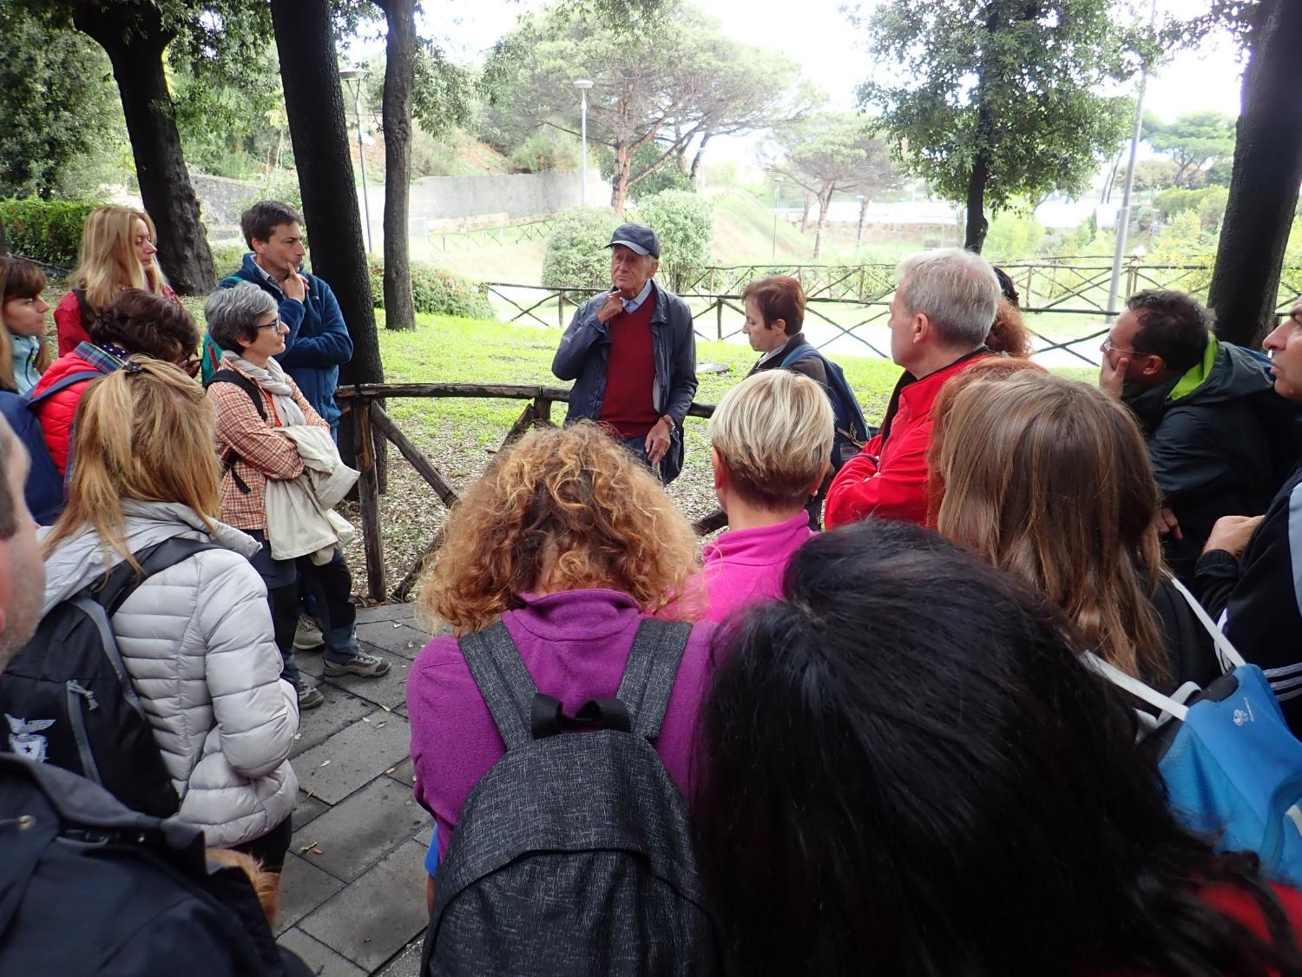

Slide 39
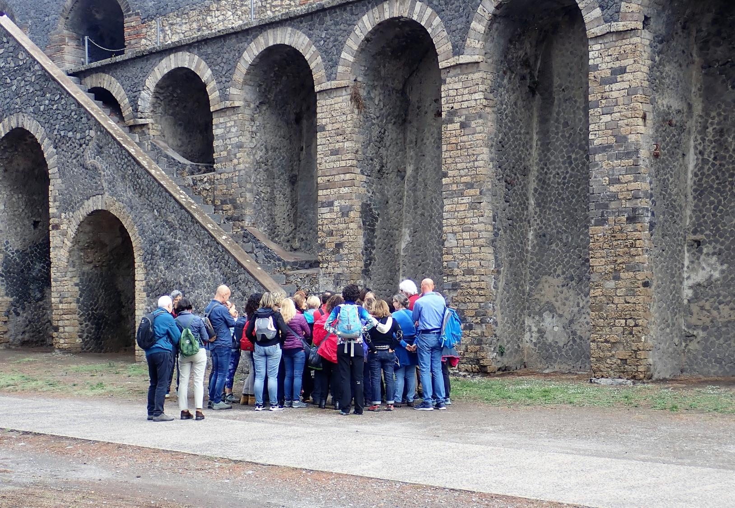
POMPEI
Scavi archeologici - anfiteatro

Slide 40
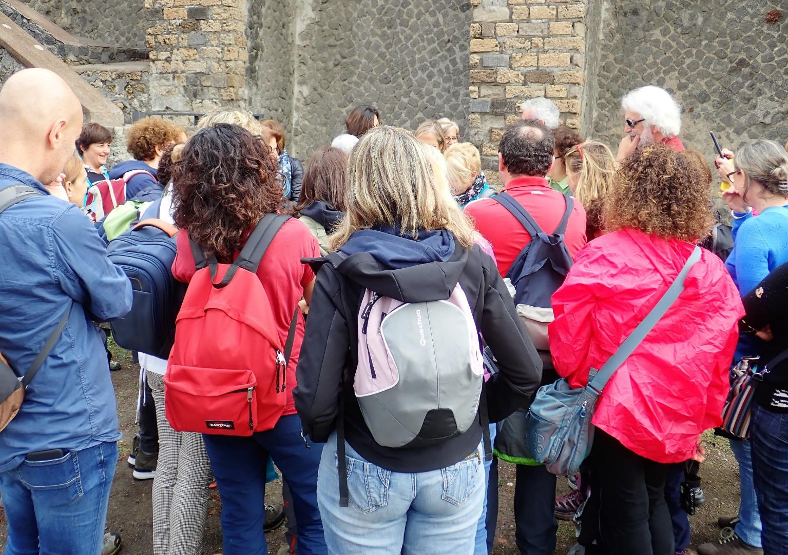
XXXIX corso nazionale di formazione
per insegnanti
“Dal Vesuvio alla penisola sorrentina”
Castellammare di Stabia (Napoli)
Penisola sorrentina
Parco Regionale dei Monti Lattari
Mercoledì 30 ottobre – Domenica 3 novembre 2019

Slide 41
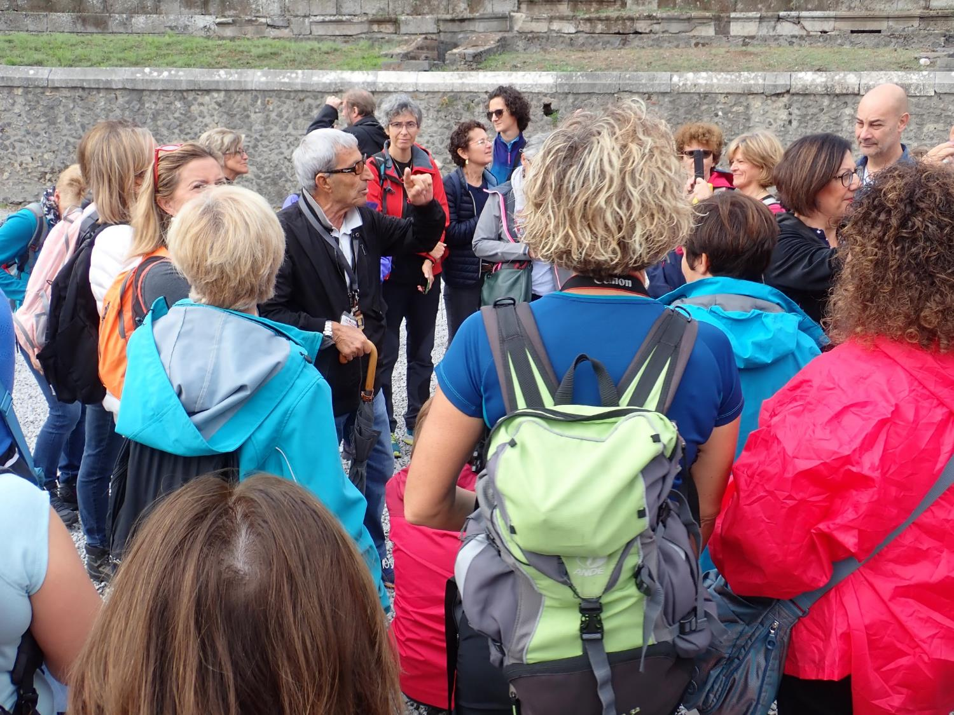

Slide 42
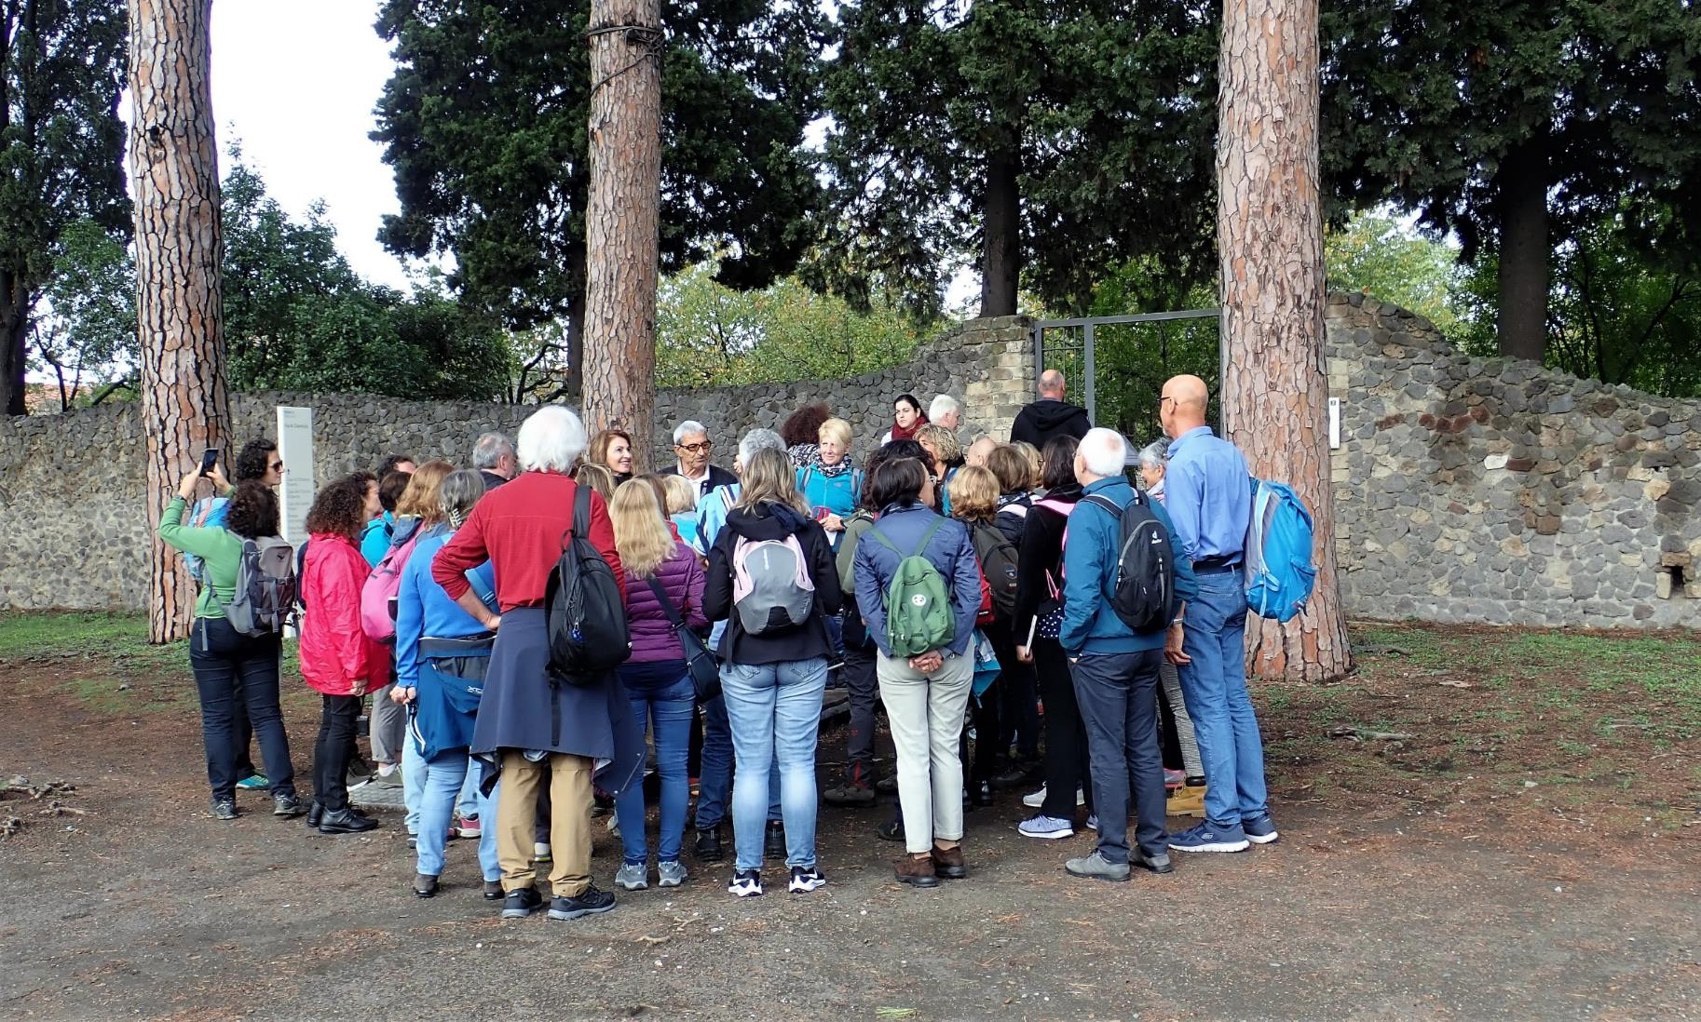
POMPEI
Scavi archeologici

Slide 43
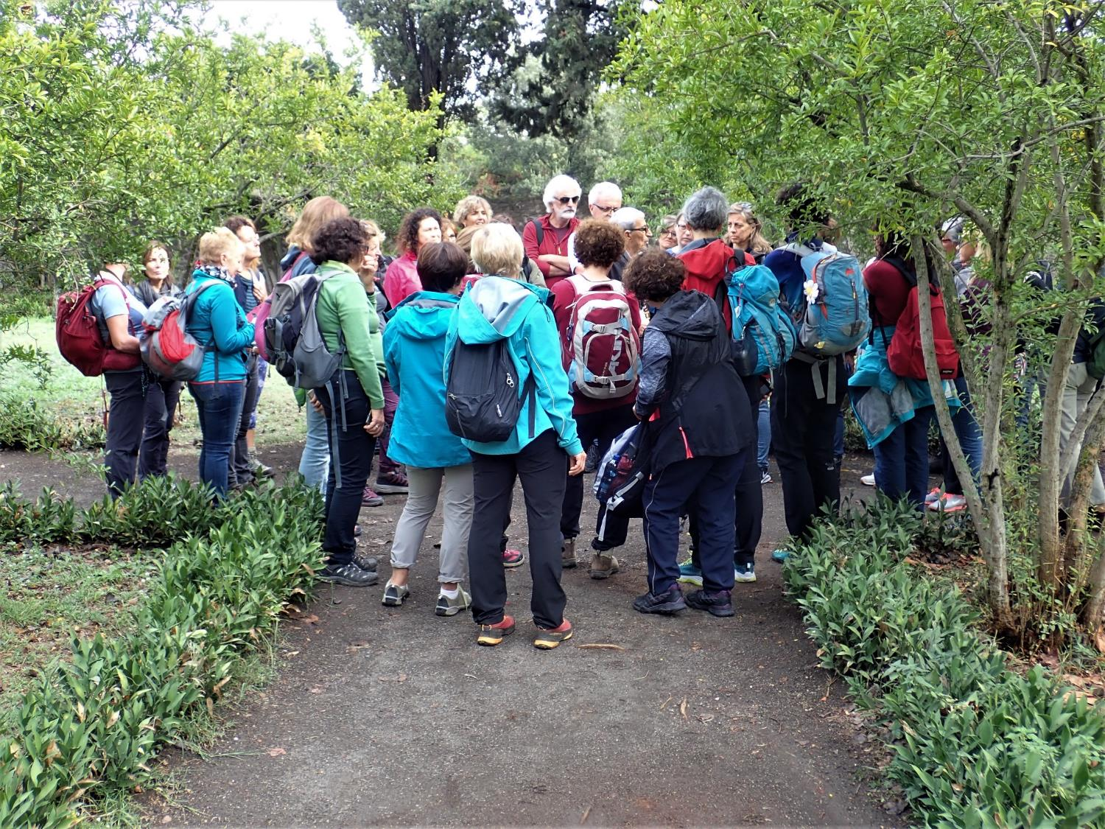

Slide 44
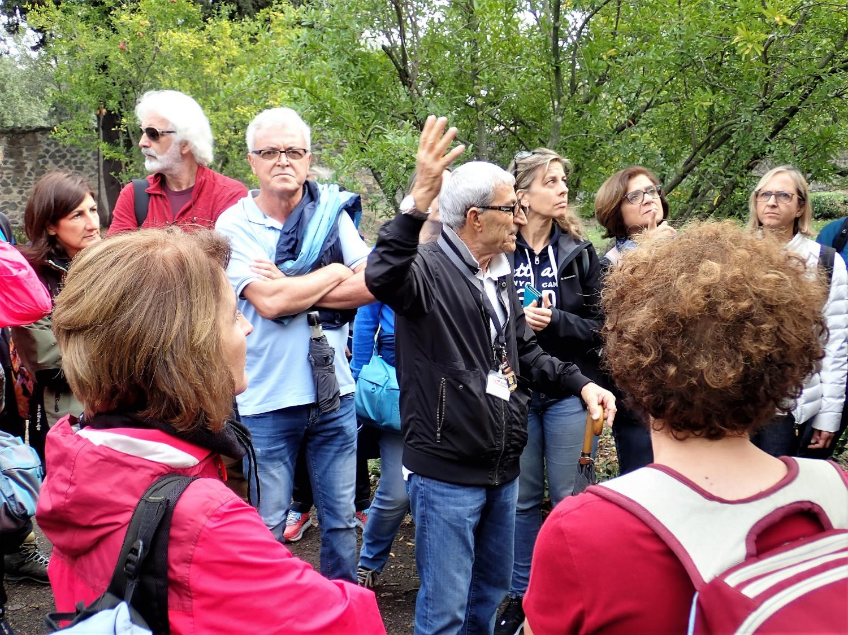
XXXIX corso nazionale di formazione
per insegnanti
“Dal Vesuvio alla penisola sorrentina”
Castellammare di Stabia (Napoli)
Penisola sorrentina
Parco Regionale dei Monti Lattari
Mercoledì 30 ottobre – Domenica 3 novembre 2019

Slide 45
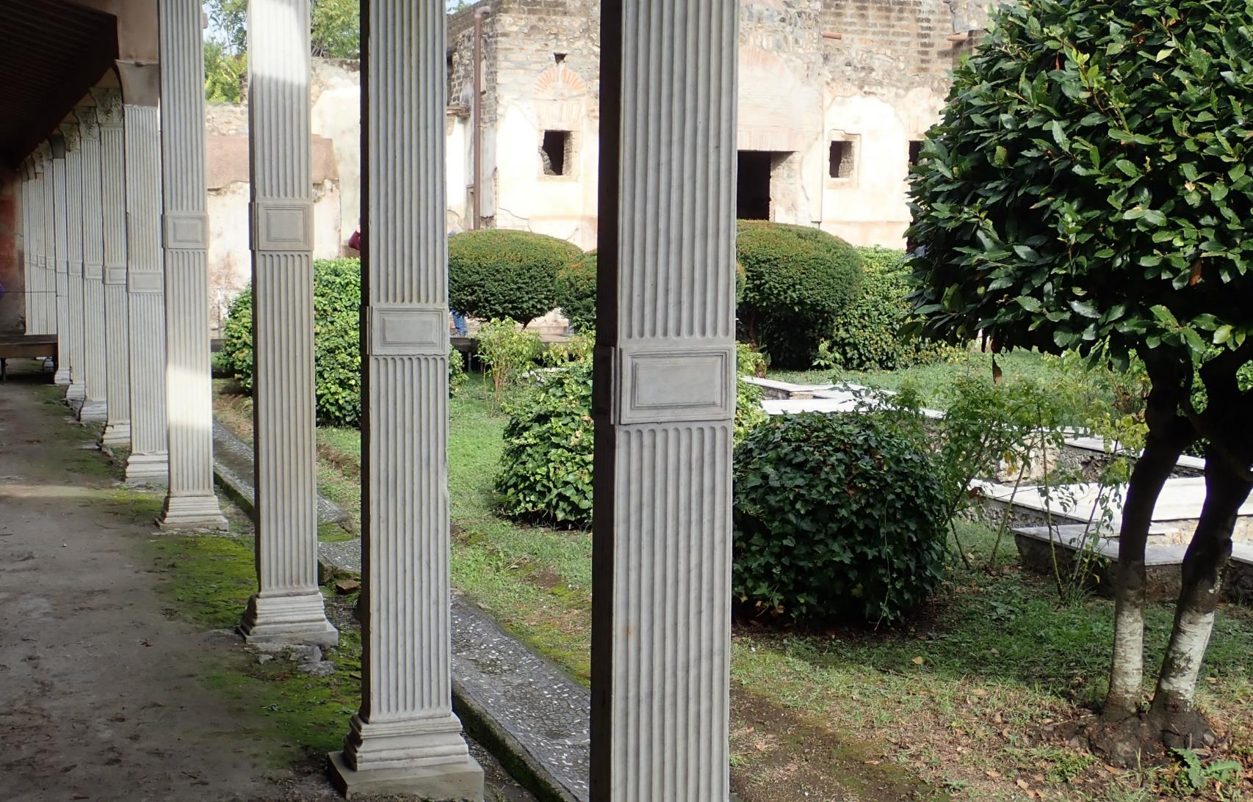
POMPEI
Scavi archeologici - Praedia di Giulia Felice

Slide 46
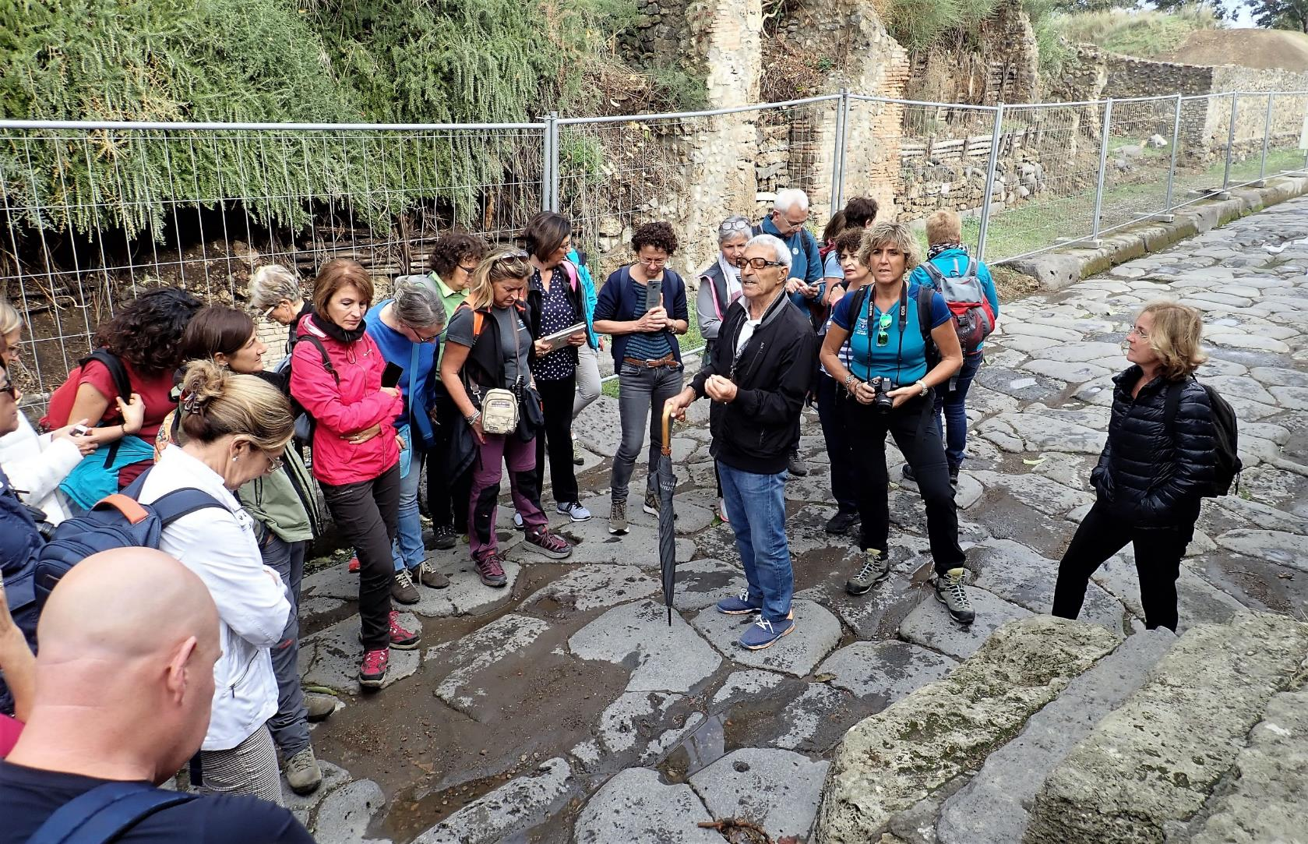

Slide 47
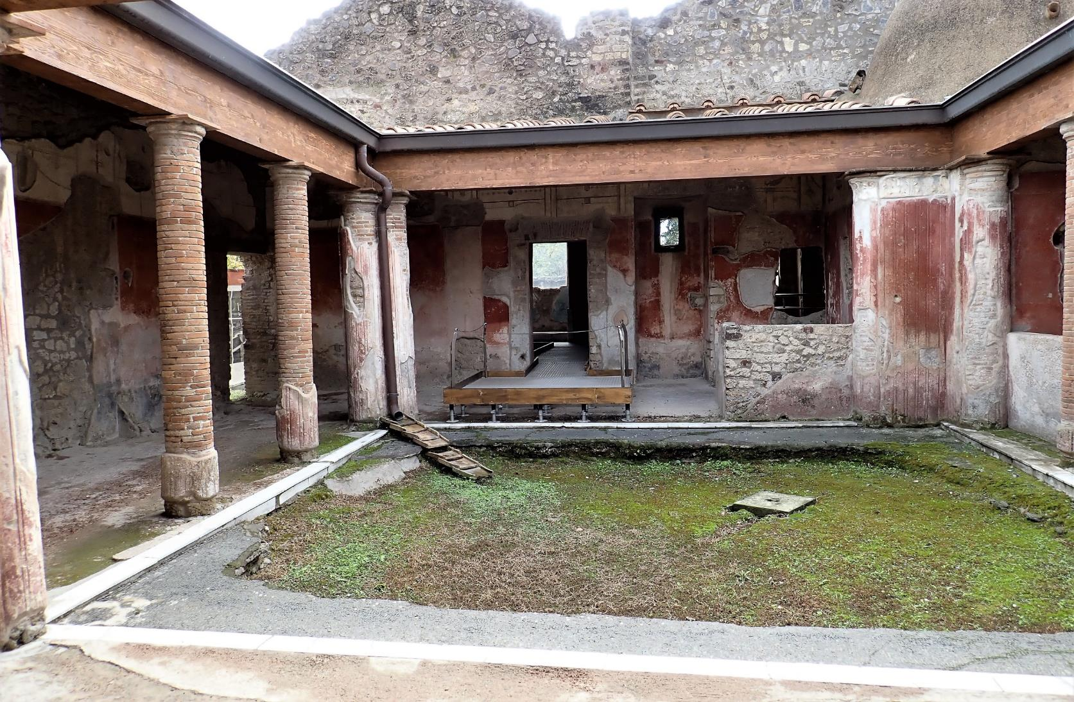

Slide 48
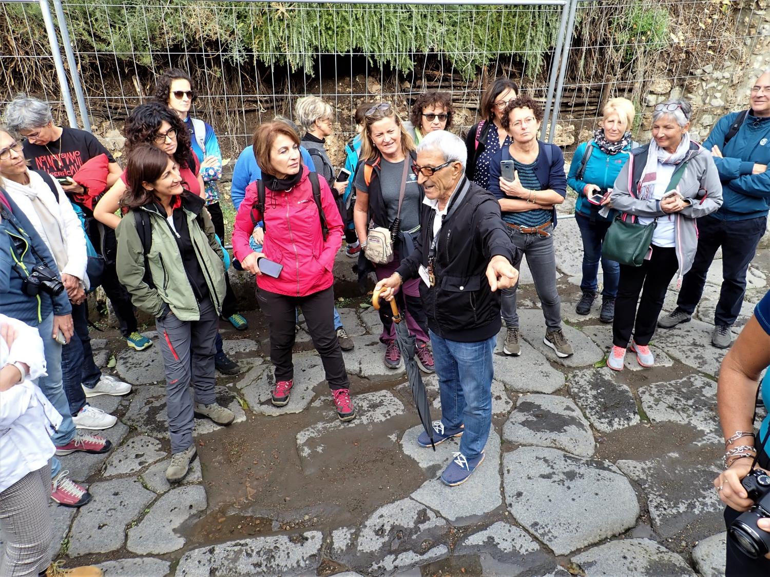

Slide 49
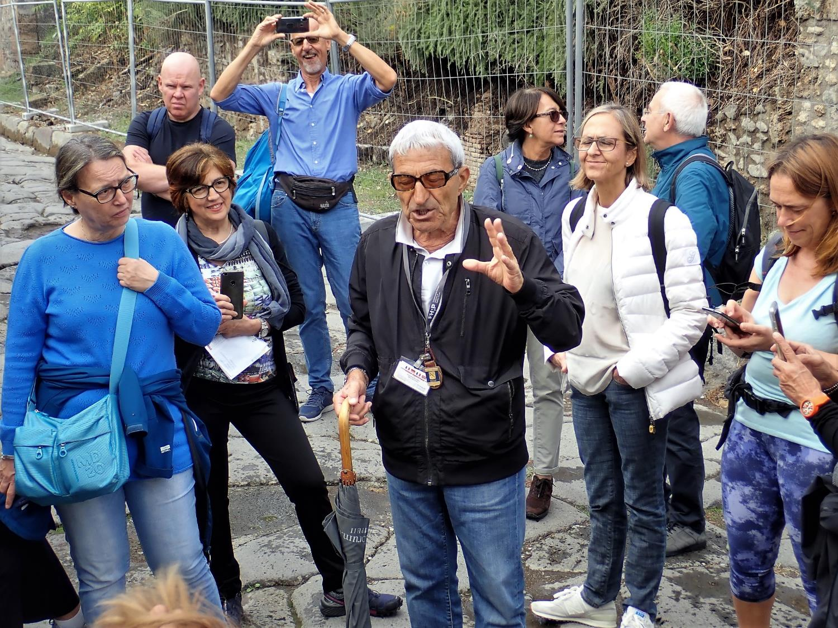
POMPEI
Scavi archeologici

Slide 50

POMPEI
Scavi archeologici – orto dei fuggiaschi

Slide 51

XXXIX corso nazionale di formazione
per insegnanti
“Dal Vesuvio alla penisola sorrentina”
Castellammare di Stabia (Napoli)
Penisola sorrentina
Parco Regionale dei Monti Lattari
Mercoledì 30 ottobre – Domenica 3 novembre 2019

Slide 52

POMPEI
Scavi archeologici

Slide 53


Slide 54


Slide 55

POMPEI
Scavi archeologici

Slide 56


Slide 57


Slide 58


Slide 59

XXXIX corso nazionale di formazione
per insegnanti
“Dal Vesuvio alla penisola sorrentina”
Castellammare di Stabia (Napoli)
Penisola sorrentina
Parco Regionale dei Monti Lattari
Mercoledì 30 ottobre – Domenica 3 novembre 2019

Slide 60



Slide 61

POMPEI
Scavi archeologici

Slide 62


Slide 63


Slide 64

POMPEI
Scavi archeologici

Slide 65


Slide 66

XXXIX corso nazionale di formazione
per insegnanti
“Dal Vesuvio alla penisola sorrentina”
Castellammare di Stabia (Napoli)
Penisola sorrentina
Parco Regionale dei Monti Lattari
Mercoledì 30 ottobre – Domenica 3 novembre 2019

Slide 67


Slide 68

POMPEI
Scavi archeologici – le terme

Slide 69

POMPEI
Scavi archeologici

Slide 70


Slide 71


Slide 72

POMPEI
Scavi archeologici –
Il foro

Slide 73

XXXIX corso nazionale di formazione
per insegnanti
“Dal Vesuvio alla penisola sorrentina”
Castellammare di Stabia (Napoli)
Penisola sorrentina
Parco Regionale dei Monti Lattari
Mercoledì 30 ottobre – Domenica 3 novembre 2019

Slide 74


Slide 75



Slide 76

POMPEI
Scavi archeologici – Il foro. Tempio di Giove

Slide 77


Slide 78



Slide 79

POMPEI
Scavi archeologici – Il foro

Slide 80


Slide 81


Slide 82

POMPEI
Scavi archeologici – Il foro

Slide 83


Slide 84

XXXIX corso nazionale di formazione
per insegnanti
“Dal Vesuvio alla penisola sorrentina”
Castellammare di Stabia (Napoli)
Penisola sorrentina
Parco Regionale dei Monti Lattari
Mercoledì 30 ottobre – Domenica 3 novembre 2019

Slide 85

POMPEI
Scavi archeologici

Slide 86


Slide 87

POMPEI
Scavi archeologici – Villa dei misteri

Slide 88


Slide 89


Slide 90

XXXIX corso nazionale di formazione
per insegnanti
“Dal Vesuvio alla penisola sorrentina”
Castellammare di Stabia (Napoli)
Penisola sorrentina
Parco Regionale dei Monti Lattari
Mercoledì 30 ottobre – Domenica 3 novembre 2019

Slide 91


Slide 92

POMPEI
Scavi archeologici – Villa dei misteri

Slide 93

POMPEI
Scavi archeologici – Villa dei misteri

Slide 94


Slide 95


Slide 96

PIETRARSA
Museo nazionale ferroviario

Slide 97


Slide 98

XXXIX corso nazionale di formazione
per insegnanti
“Dal Vesuvio alla penisola sorrentina”
Castellammare di Stabia (Napoli)
Penisola sorrentina
Parco Regionale dei Monti Lattari
Mercoledì 30 ottobre – Domenica 3 novembre 2019

Slide 99


Slide 100


Slide 101


Slide 102

PIETRARSA
Museo nazionale ferroviario

Slide 103


Slide 104

XXXIX corso nazionale di formazione
per insegnanti
“Dal Vesuvio alla penisola sorrentina”
Castellammare di Stabia (Napoli)
Penisola sorrentina
Parco Regionale dei Monti Lattari
Mercoledì 30 ottobre – Domenica 3 novembre 2019

Slide 105


Slide 106

PIETRARSA
Museo nazionale ferroviario

Slide 107


Slide 108


Slide 109


Slide 110


Slide 111

PIETRARSA
Museo nazionale ferroviario

Slide 112



